Slide 1

Zdravé stravování v MŠ Sluníčko
školní rok 2018/2019

Slide 2
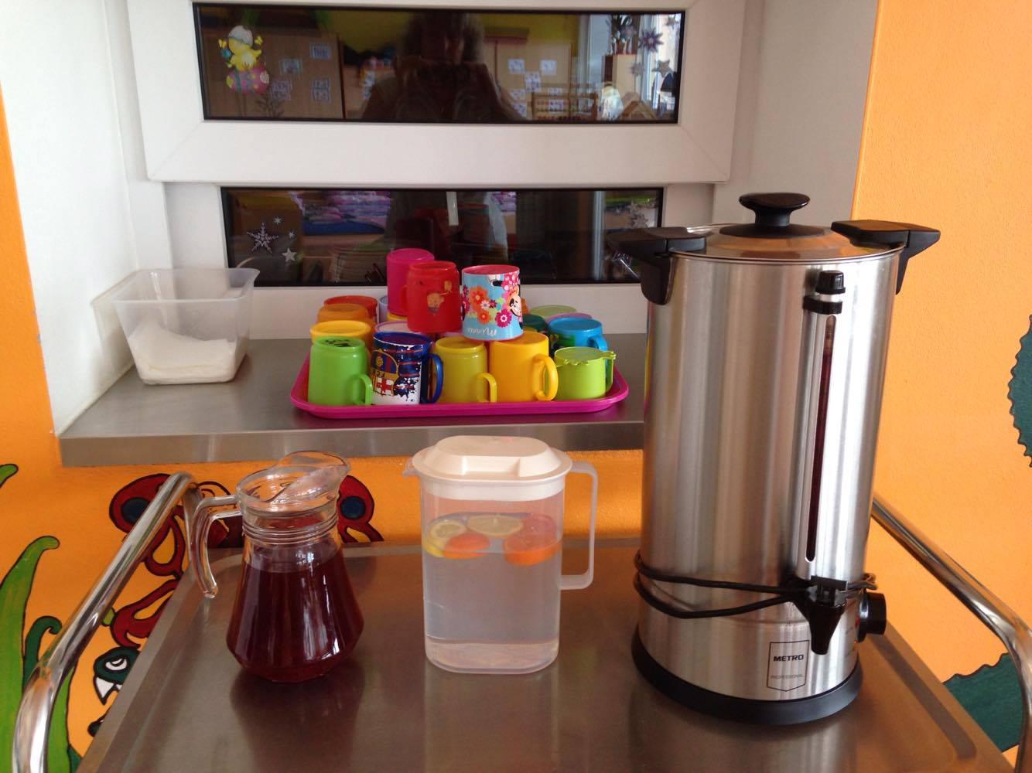
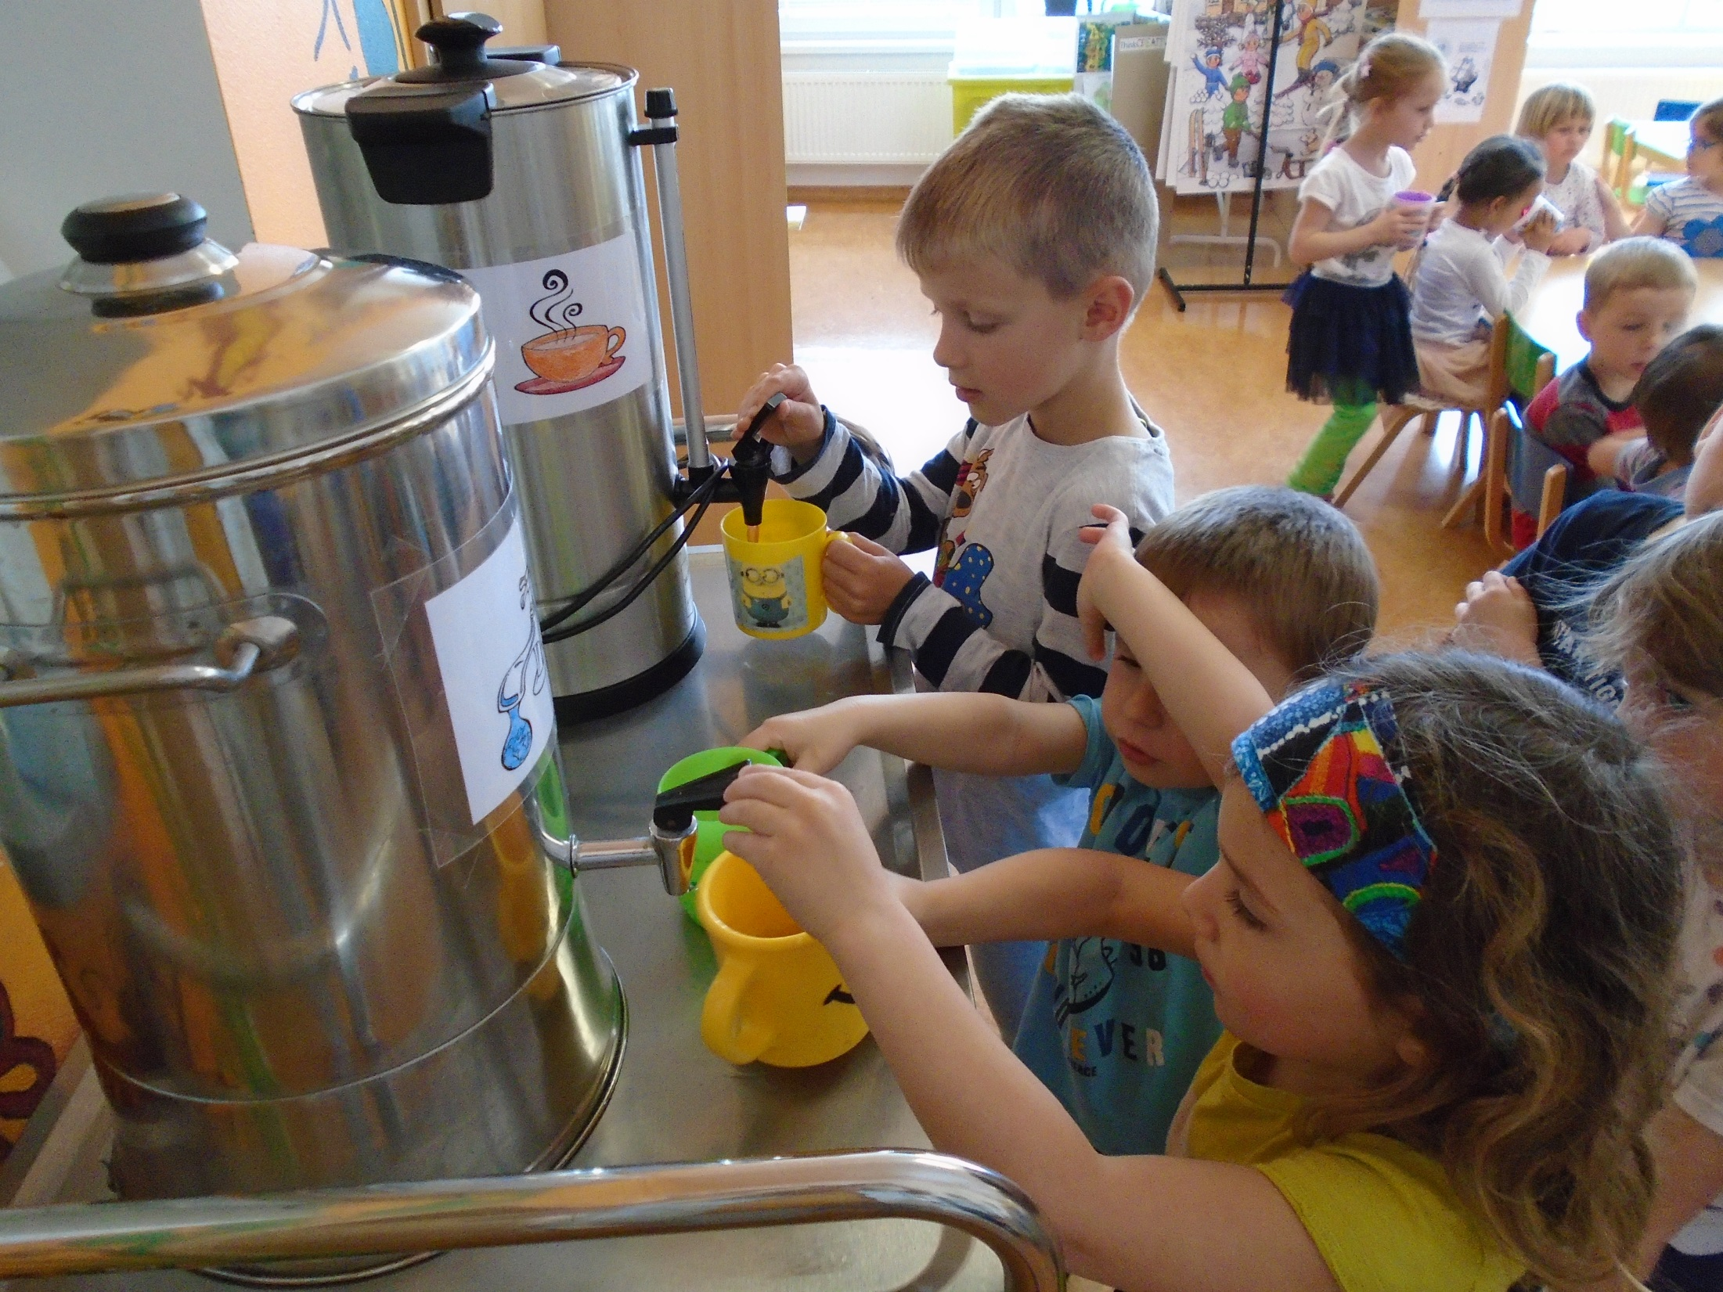
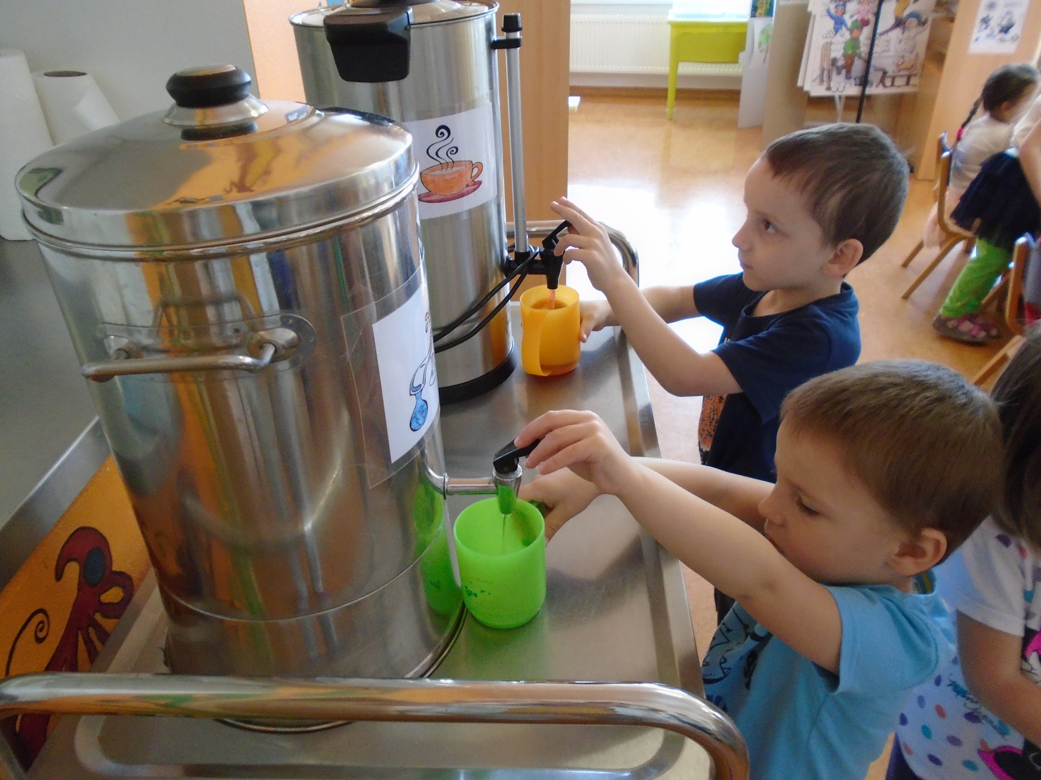
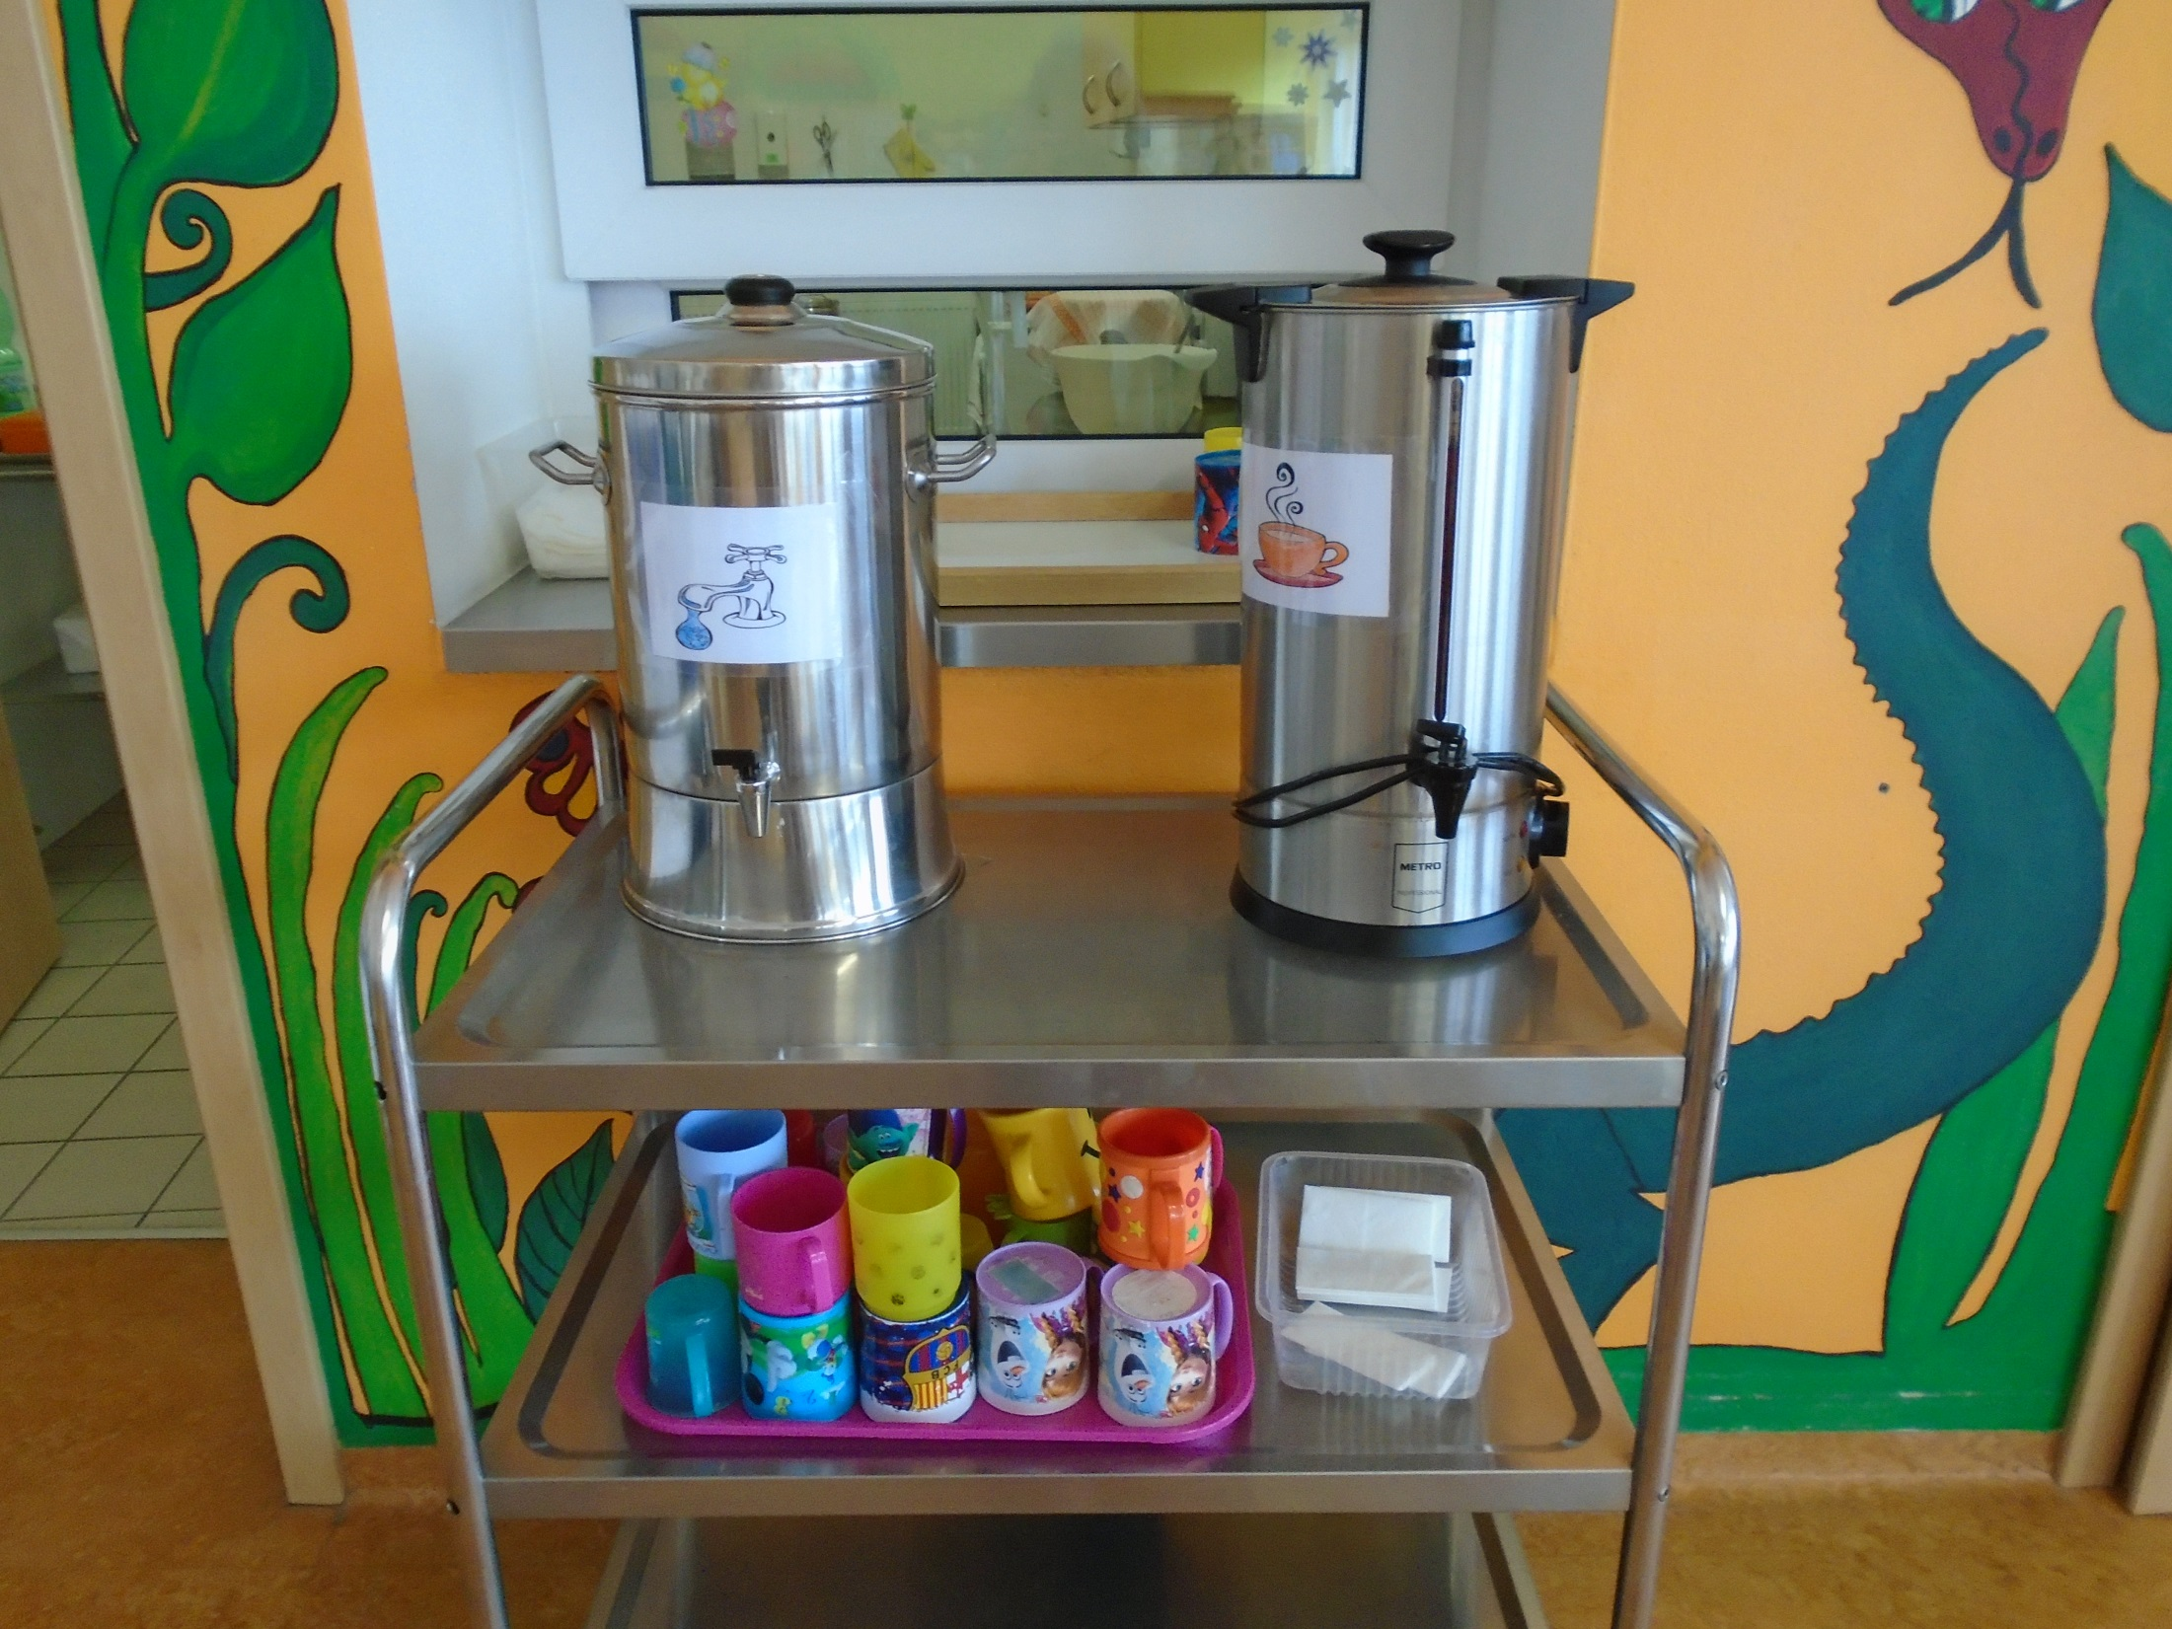
Pitný režim
Neperlivá voda s citronem a pomerančem,
ovocný neslazený čaj

Slide 3
Zdravé pomazánky
V naší MŠ Sluníčko připravujeme 3x až 4x týdně zdravé pomazánky ke svačinkám. Základ těchto pomazánek je vždy tvaroh a přidáváme pomazánkové máslo a žervé. V některých recepturách se také objevuje kozí sýr nebo sýr Cottage. Snažíme se suroviny obměňovat a také děti zvykat na nové chutě, například kozího sýra dáváme jen malou část, aby si děti zvykaly na specifickou chuť. Tvaroh a většinu mléčných výrobků nakupujeme od Madety a také nakupujeme na rodinné farmě v Krhanicích. Součástí pomazánek je čerstvá zelenina, sýr, bylinky, sardinky, tuňák, vejce, sterilované fazole, cizrna, čočka, avokádo a výbornou chuť pomazánek podtrhuje čerstvý chléb, např. kváskový nebo tmavý celozrnný.

Slide 4
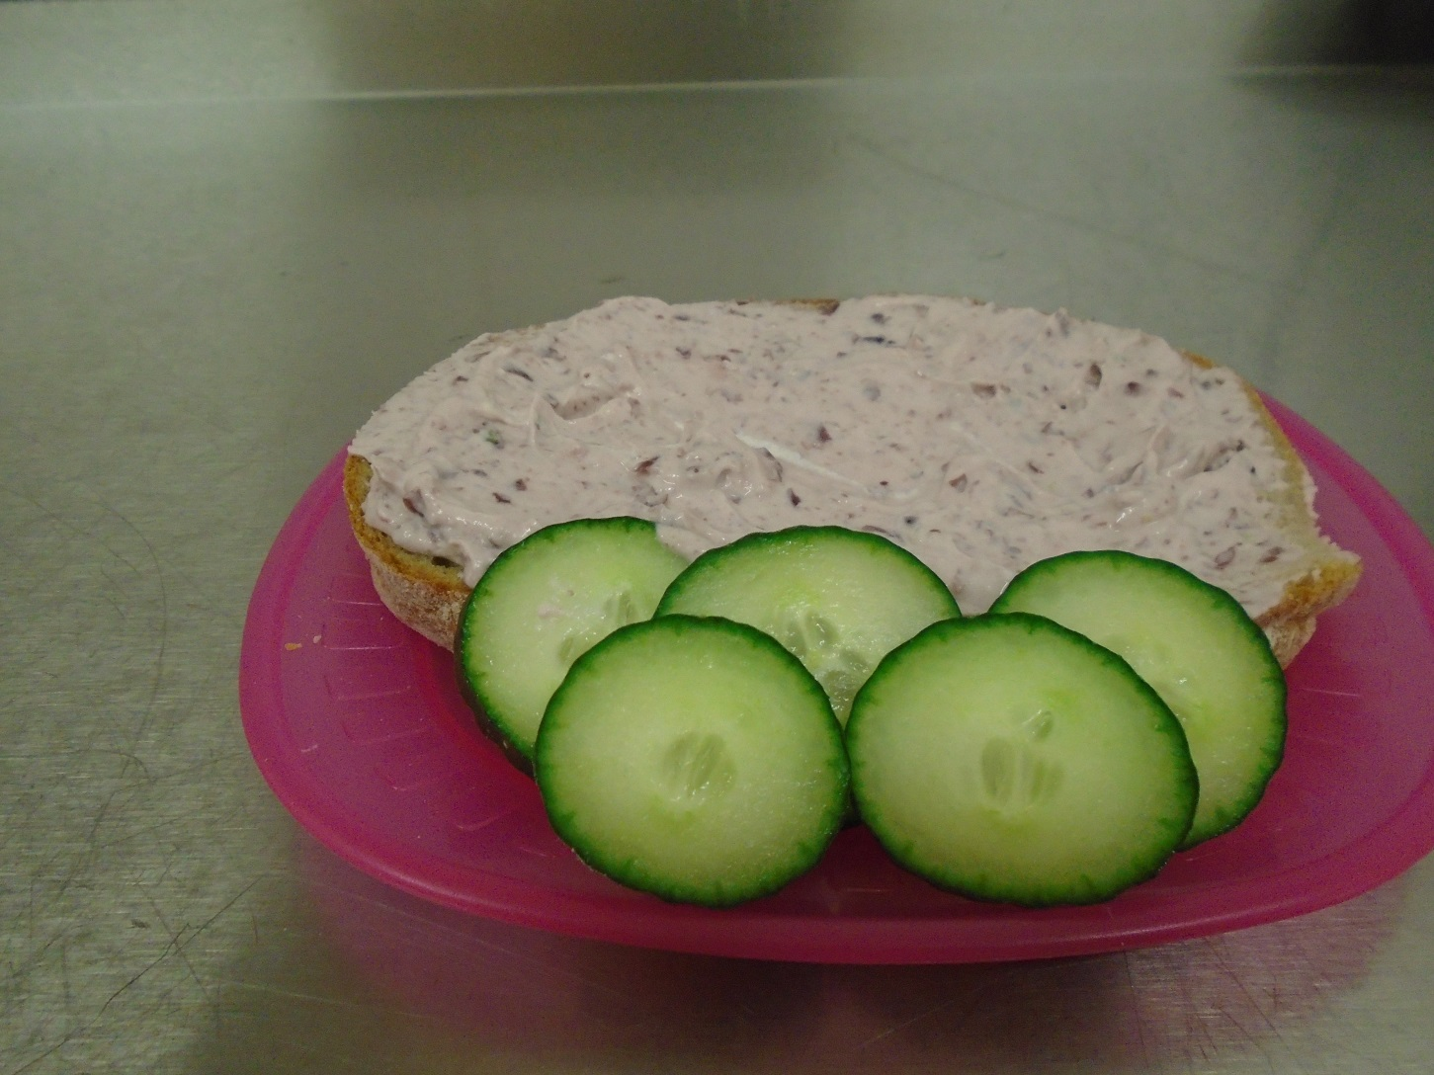
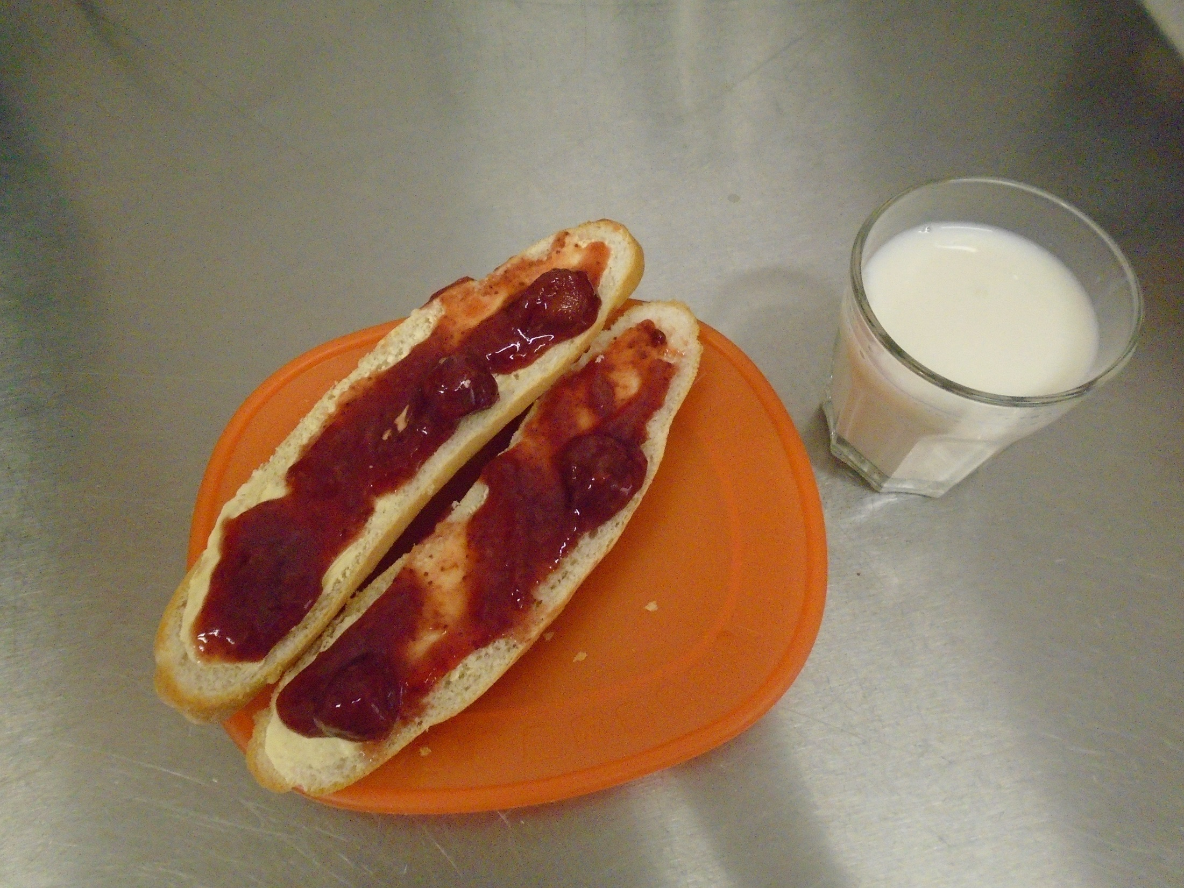
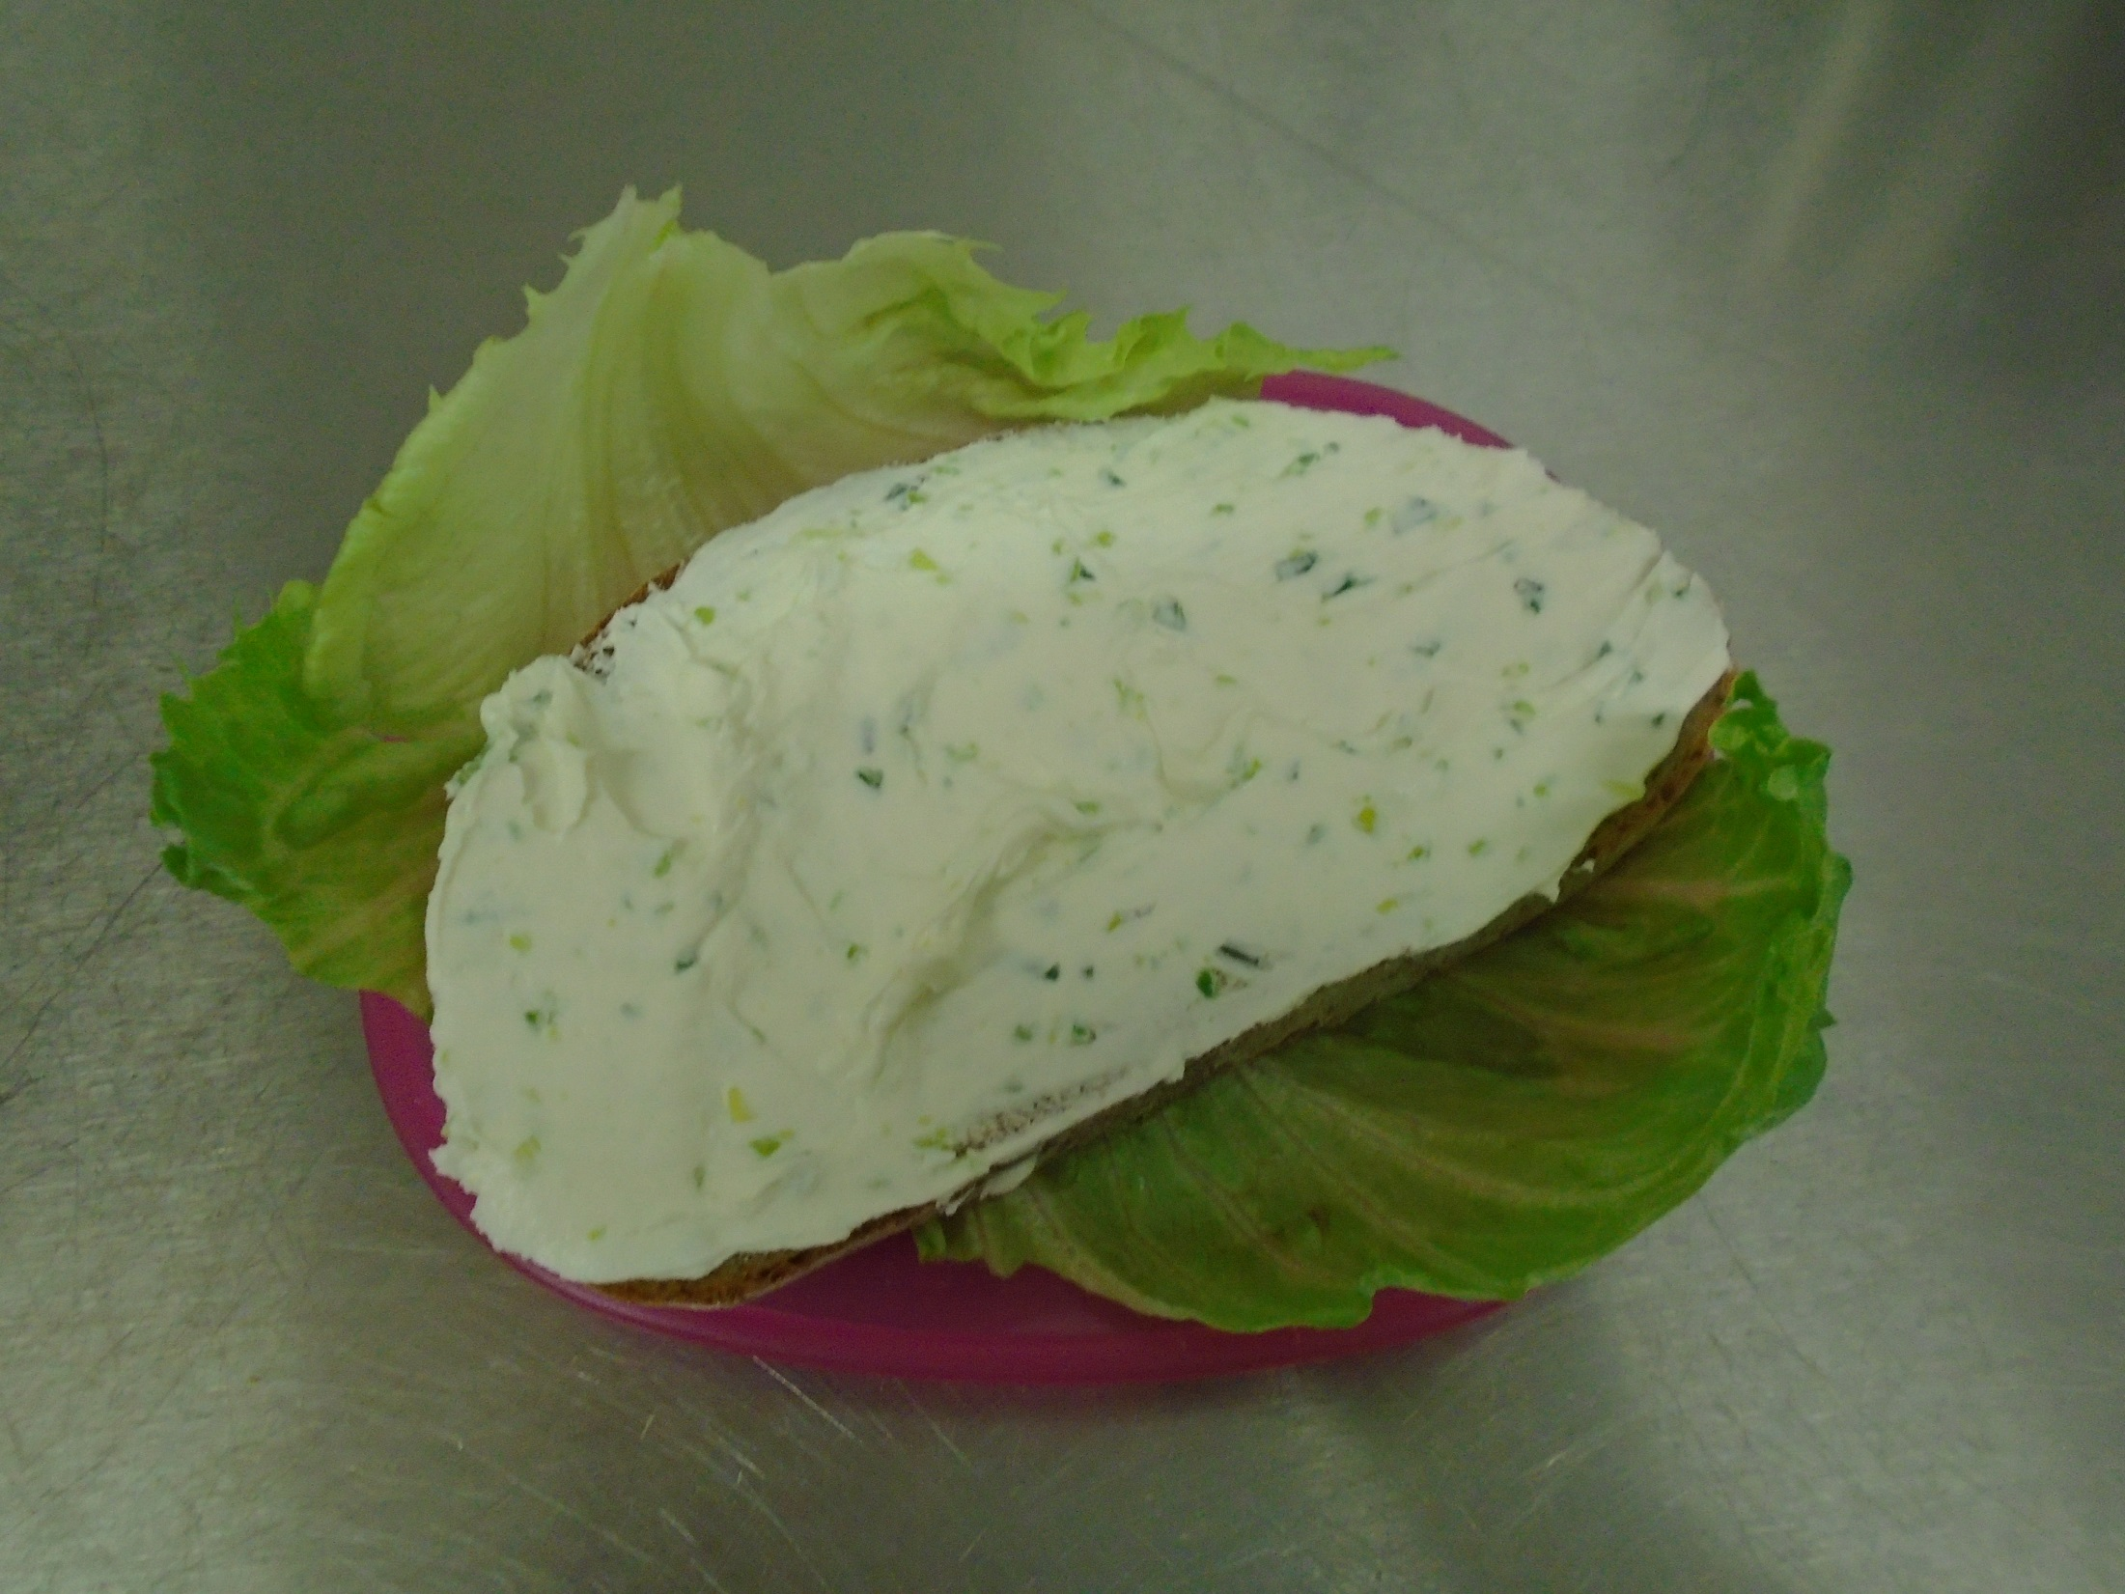
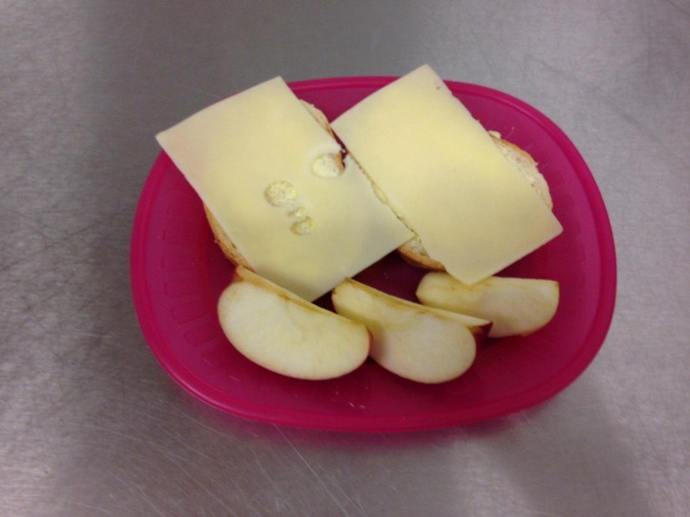
Přesnídávky a svačinky
Fazolová pomazánka, chléb, okurka
Rohlík s máslem, jahodová marmeláda, mléko
Chléb, pomazánka z Lučiny
a čerstvého pórku s přídavkem
kozího sýru, ledový salát
Veka s máslem, plátkový sýr,
jablko

Slide 5
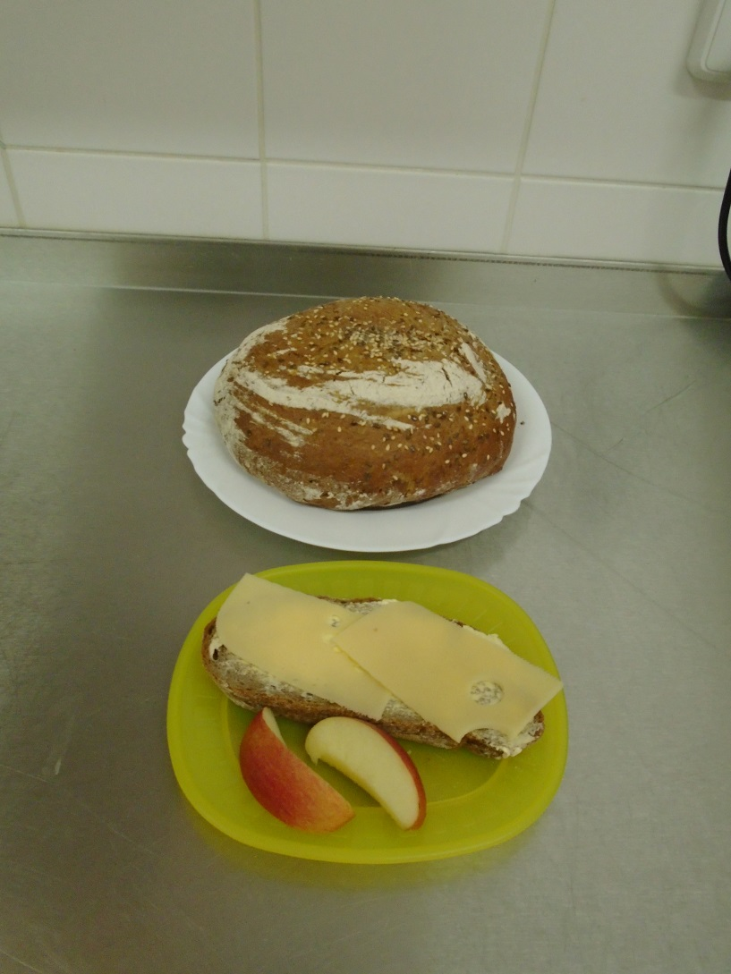
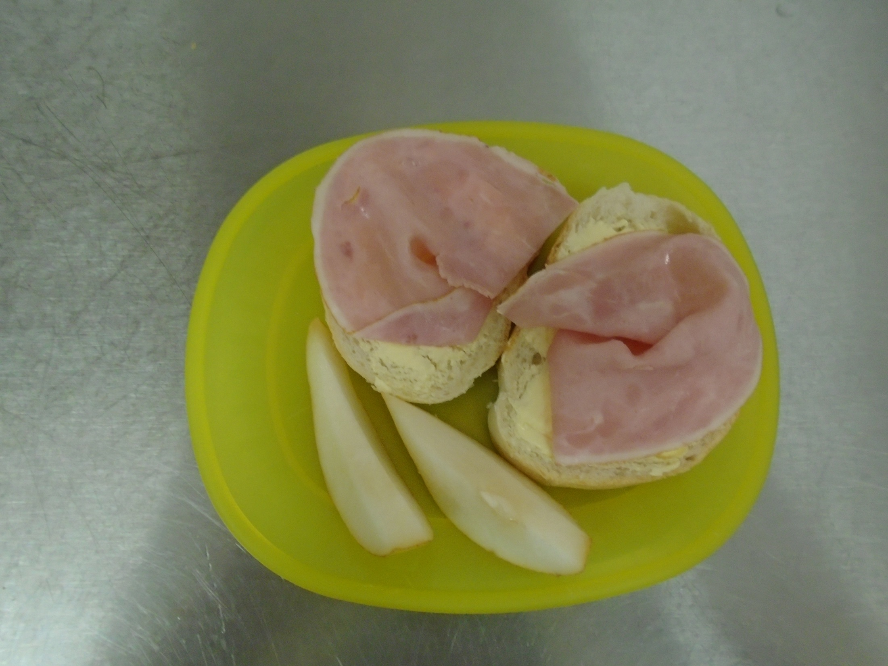
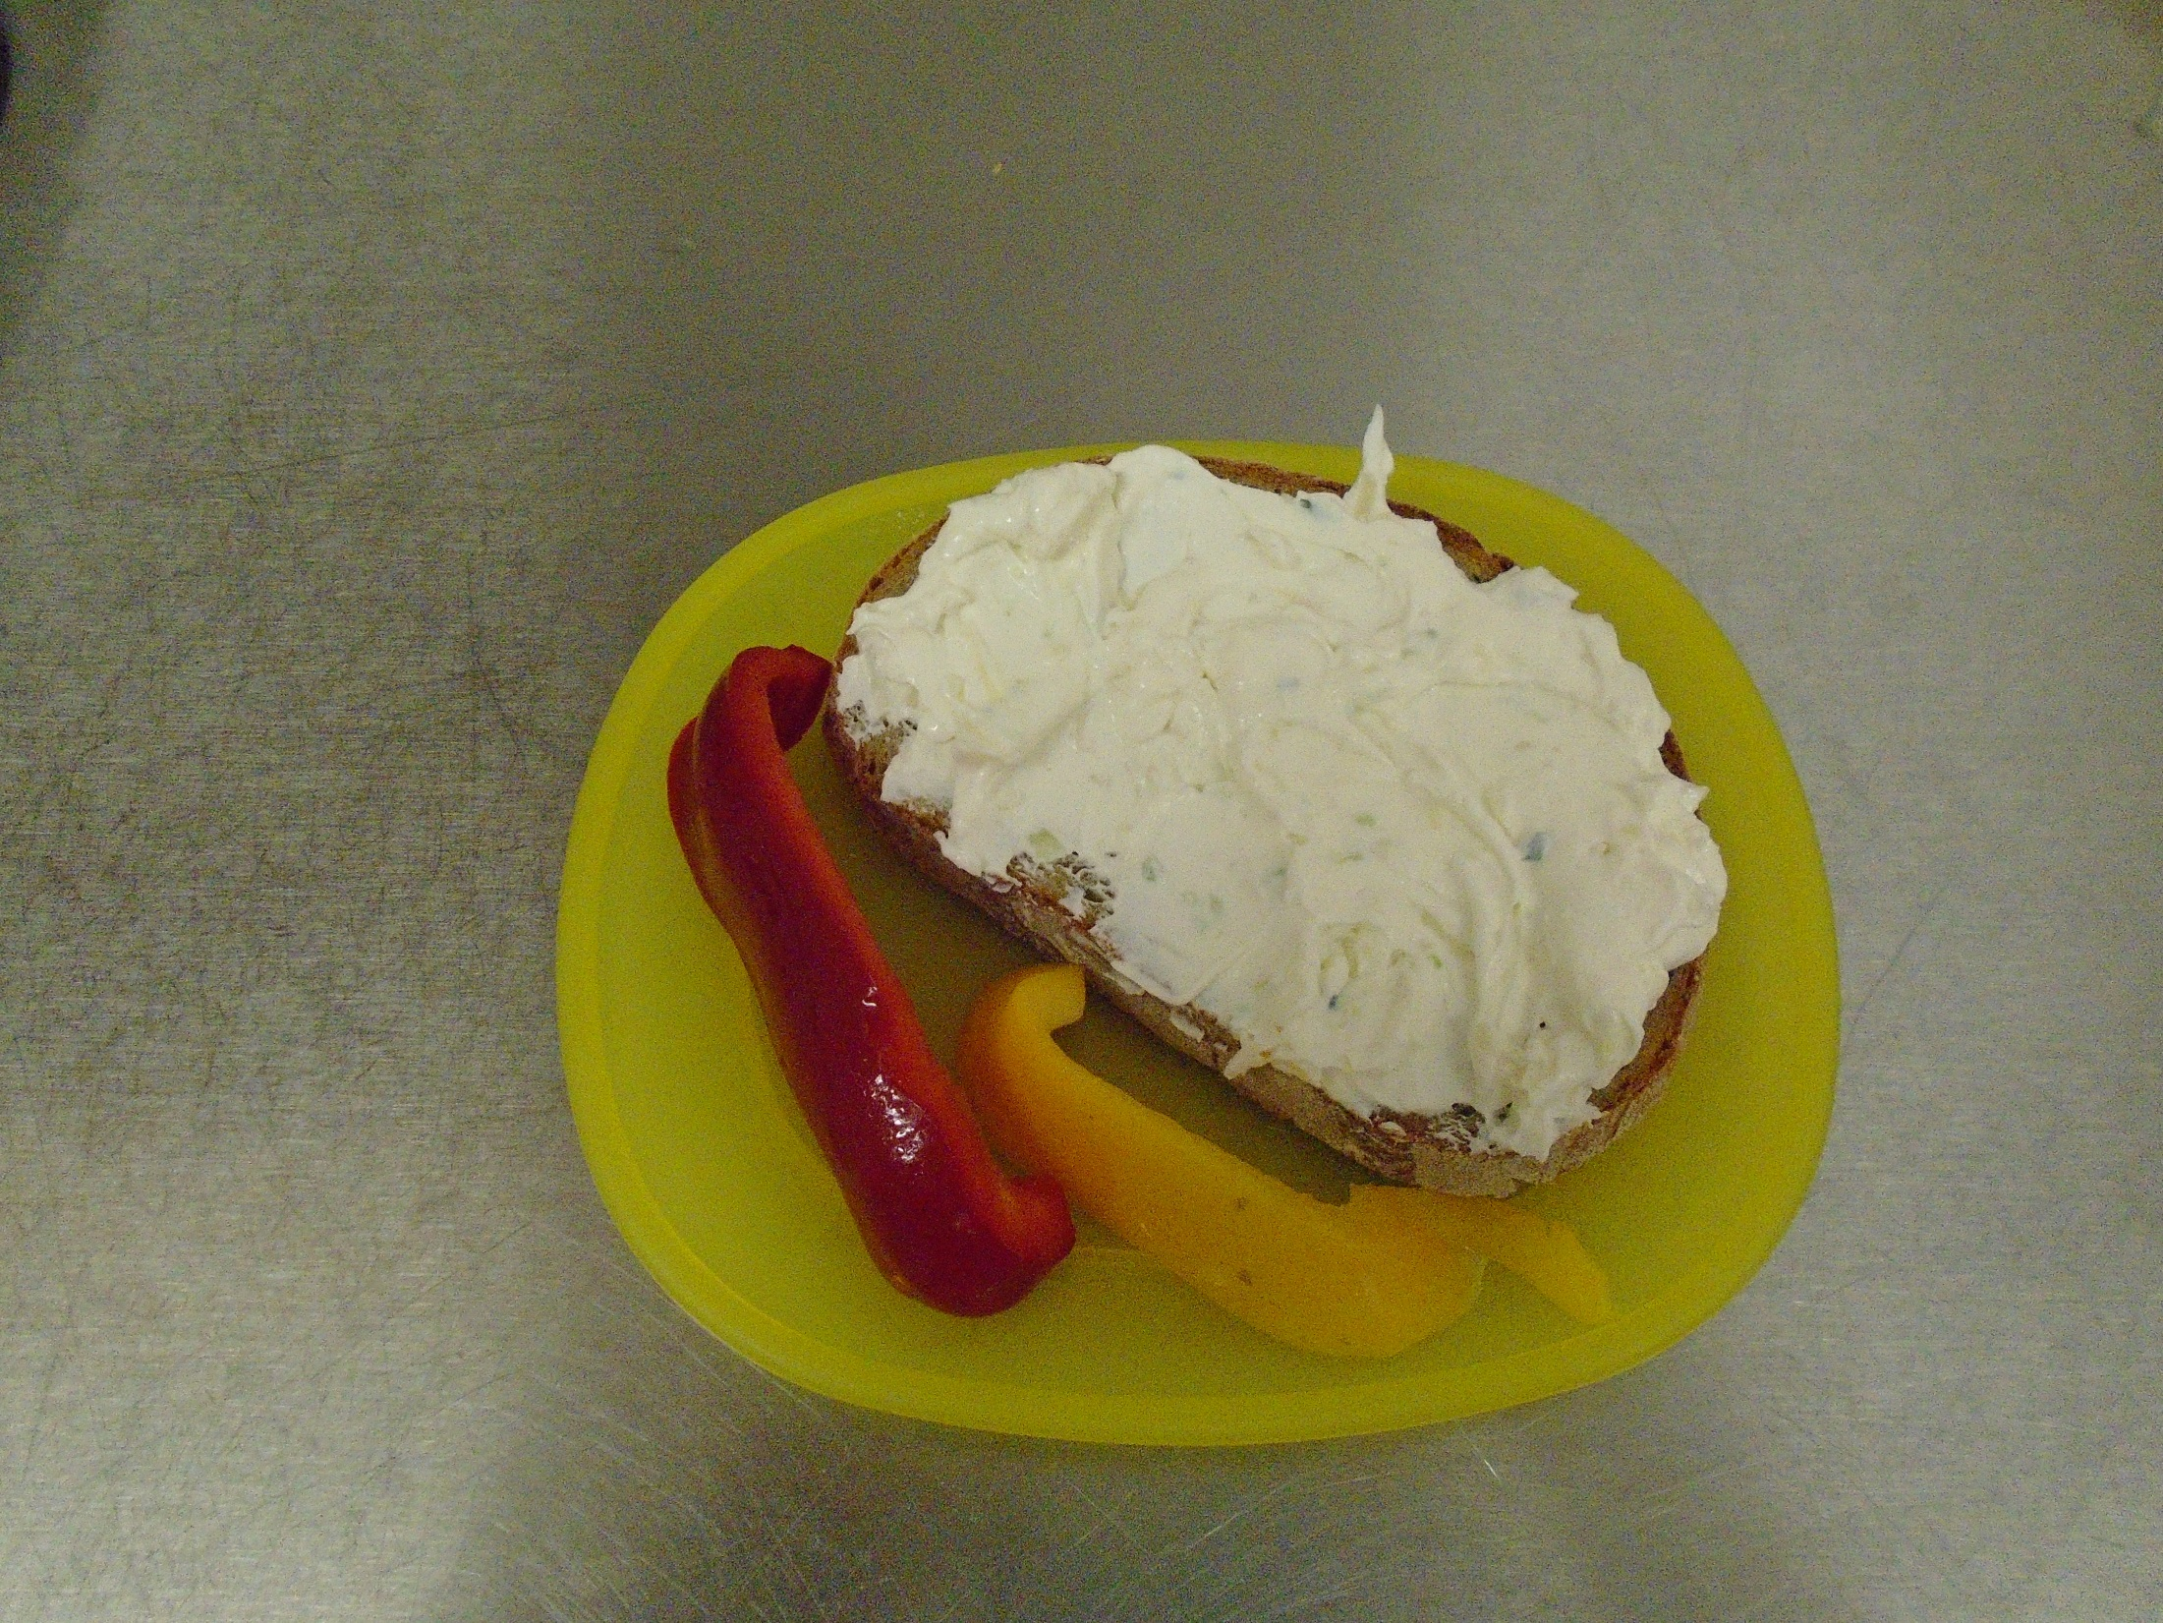
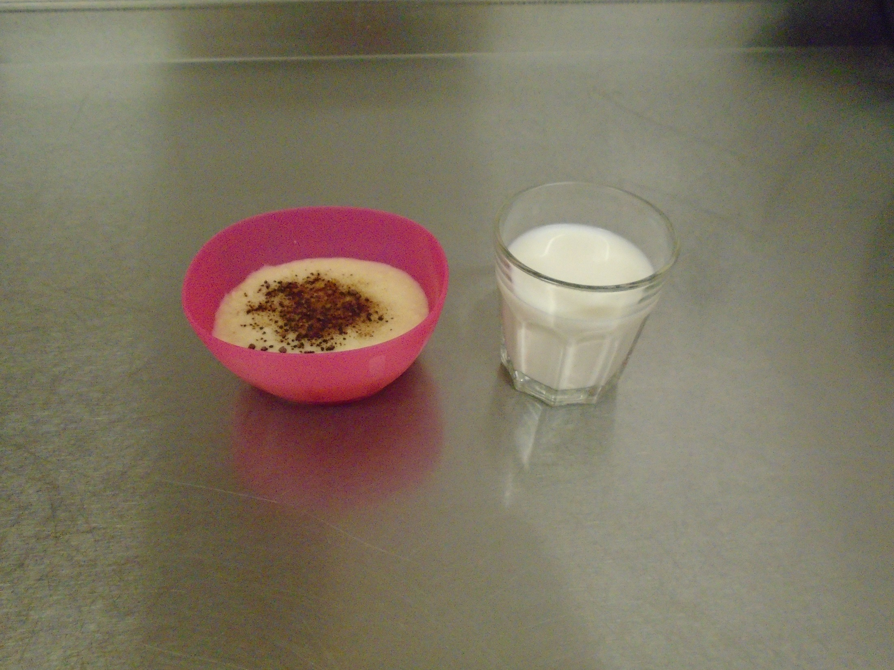
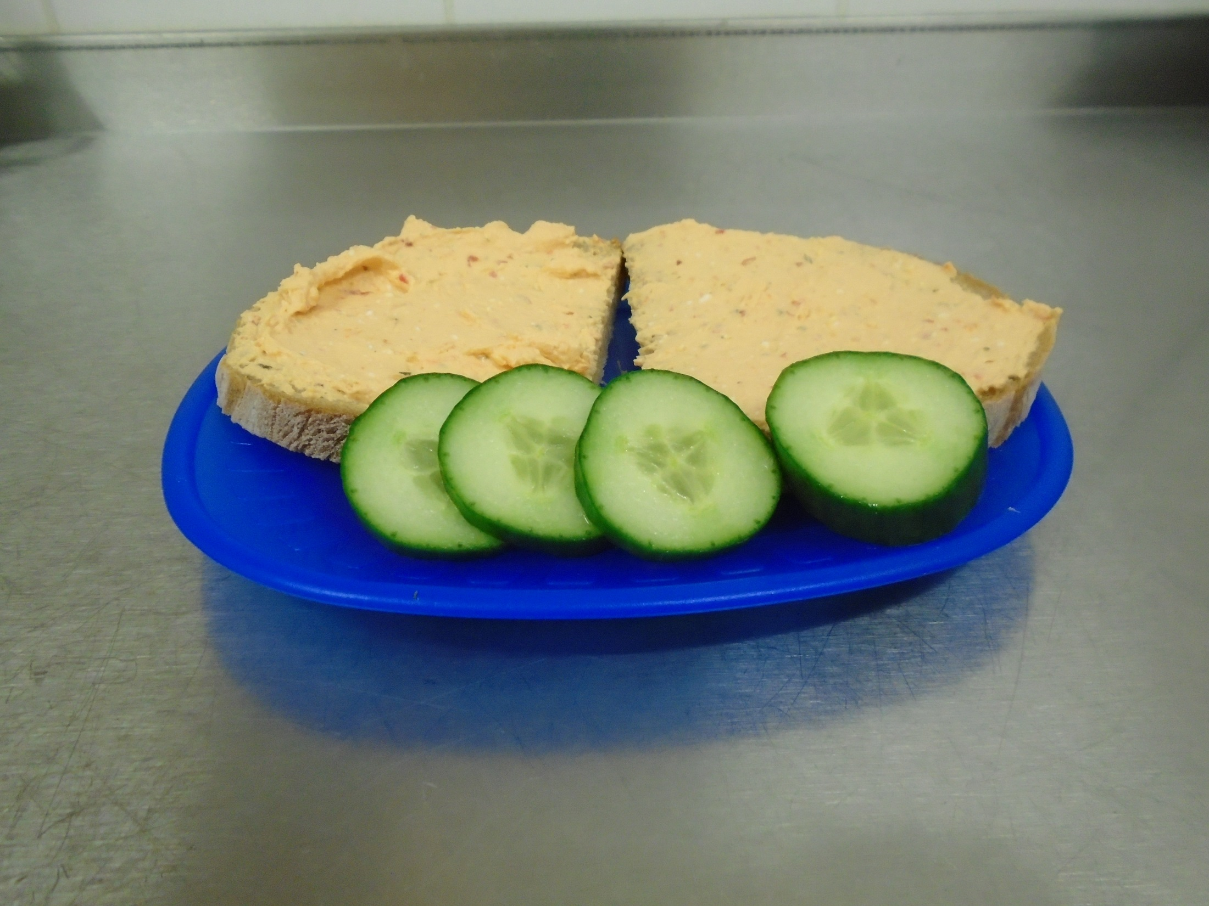
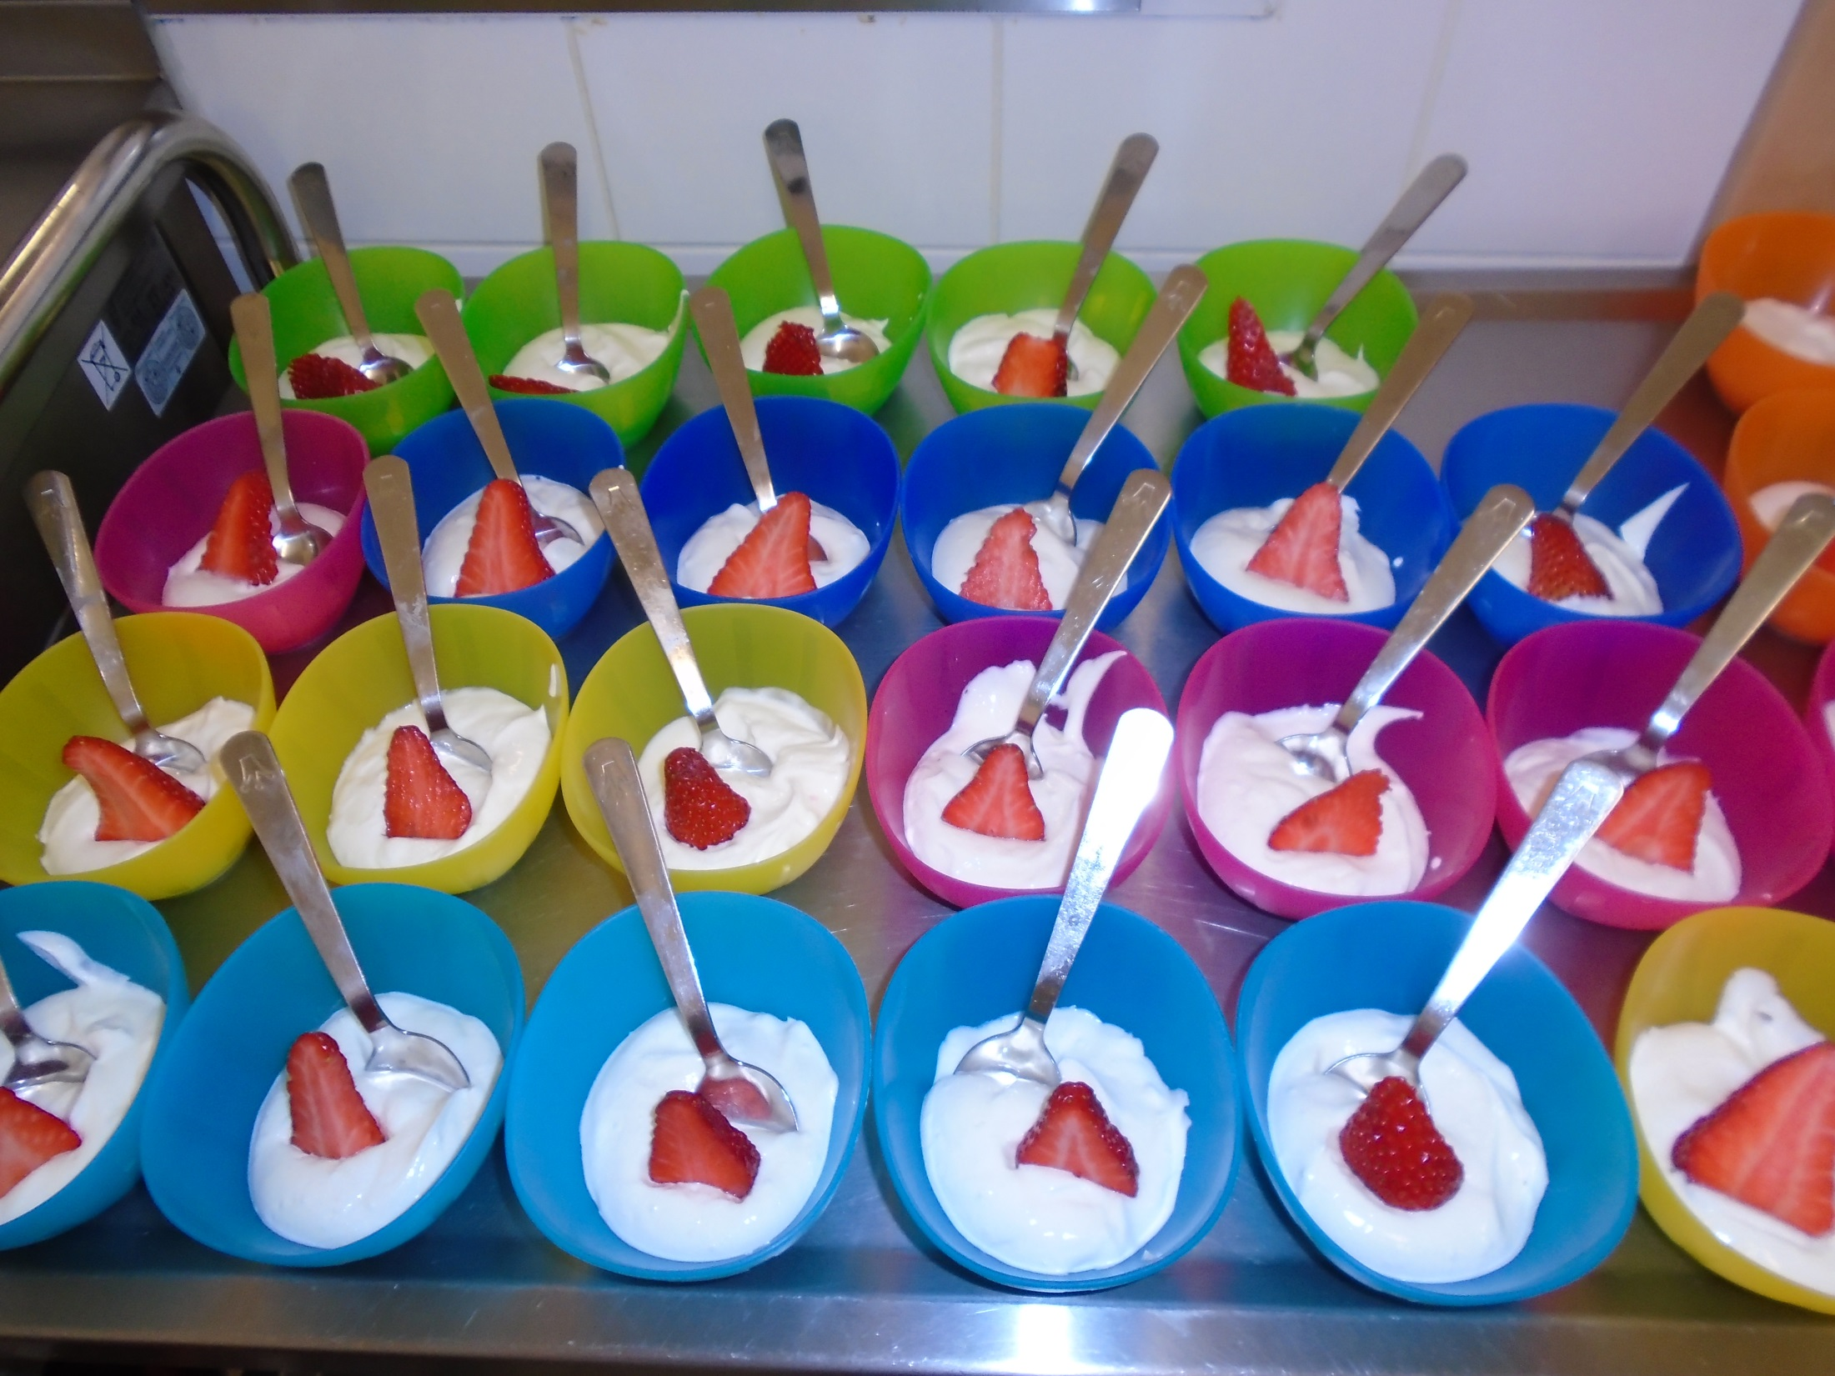
Přesnídávky a svačinky
Chléb tmavý celozrnný s máslem a plátkovým sýrem, jablko
Veka s máslem a šunkou,
hruška
Sýrová pomazánka,
chléb, paprika
Jáhlová kaše s banánem, mléko
Tvarohová pomazánka s ajvarem,
chléb, okurka
Domácí pacholík s jahodami

Slide 6
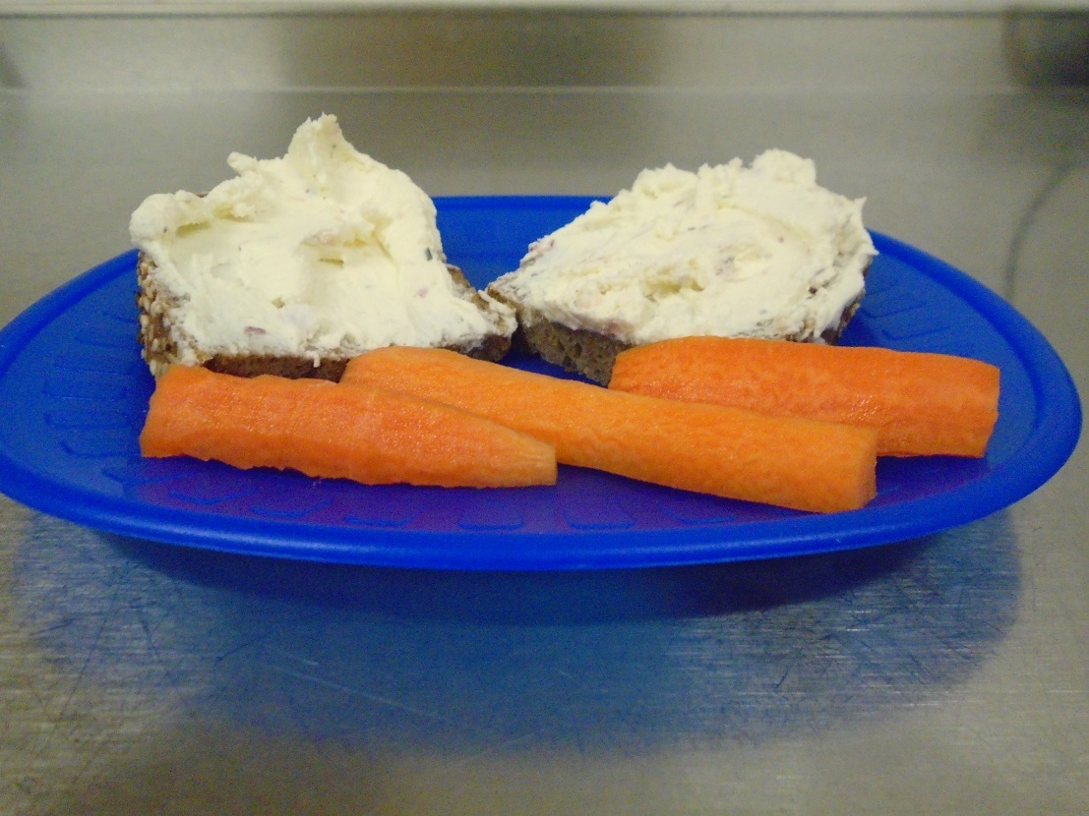
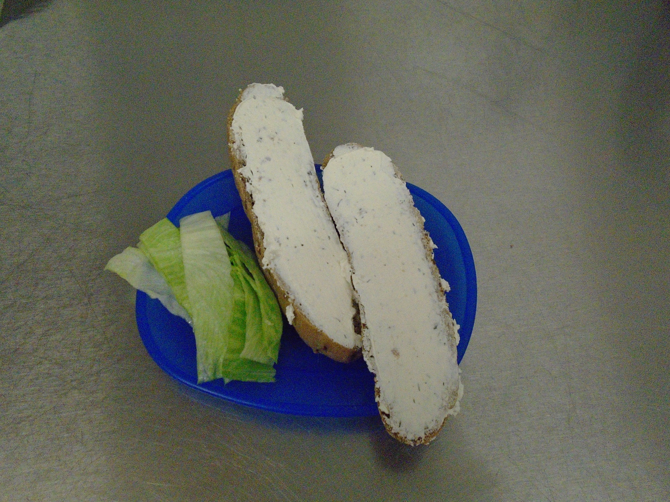
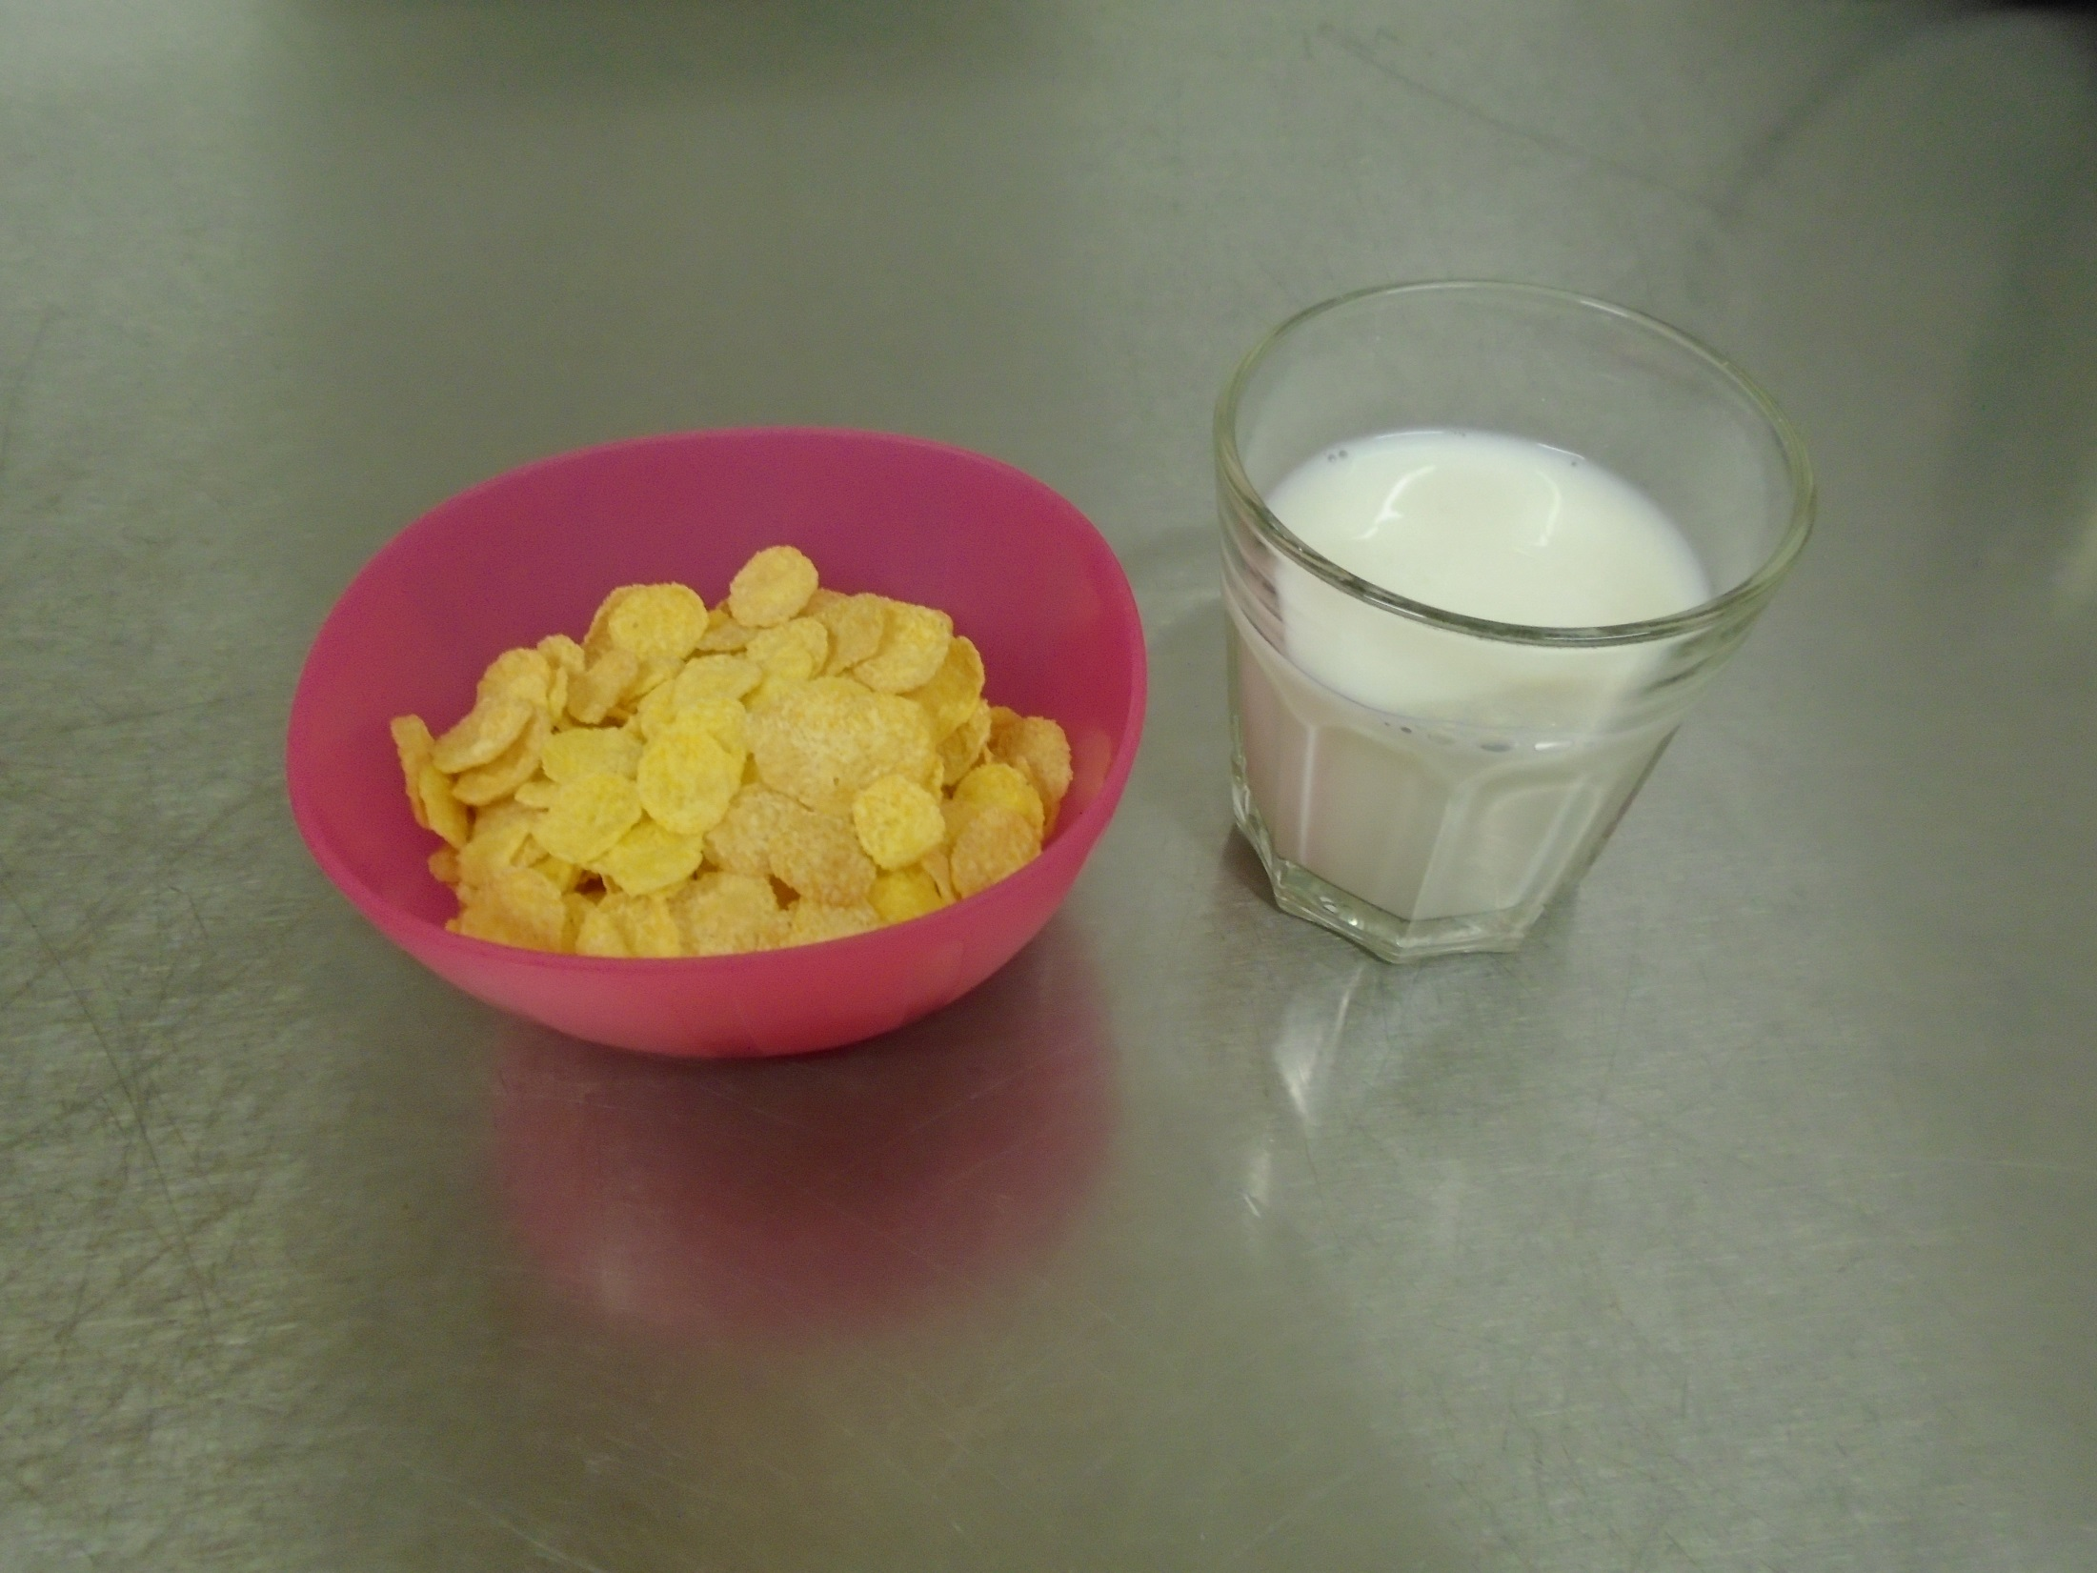
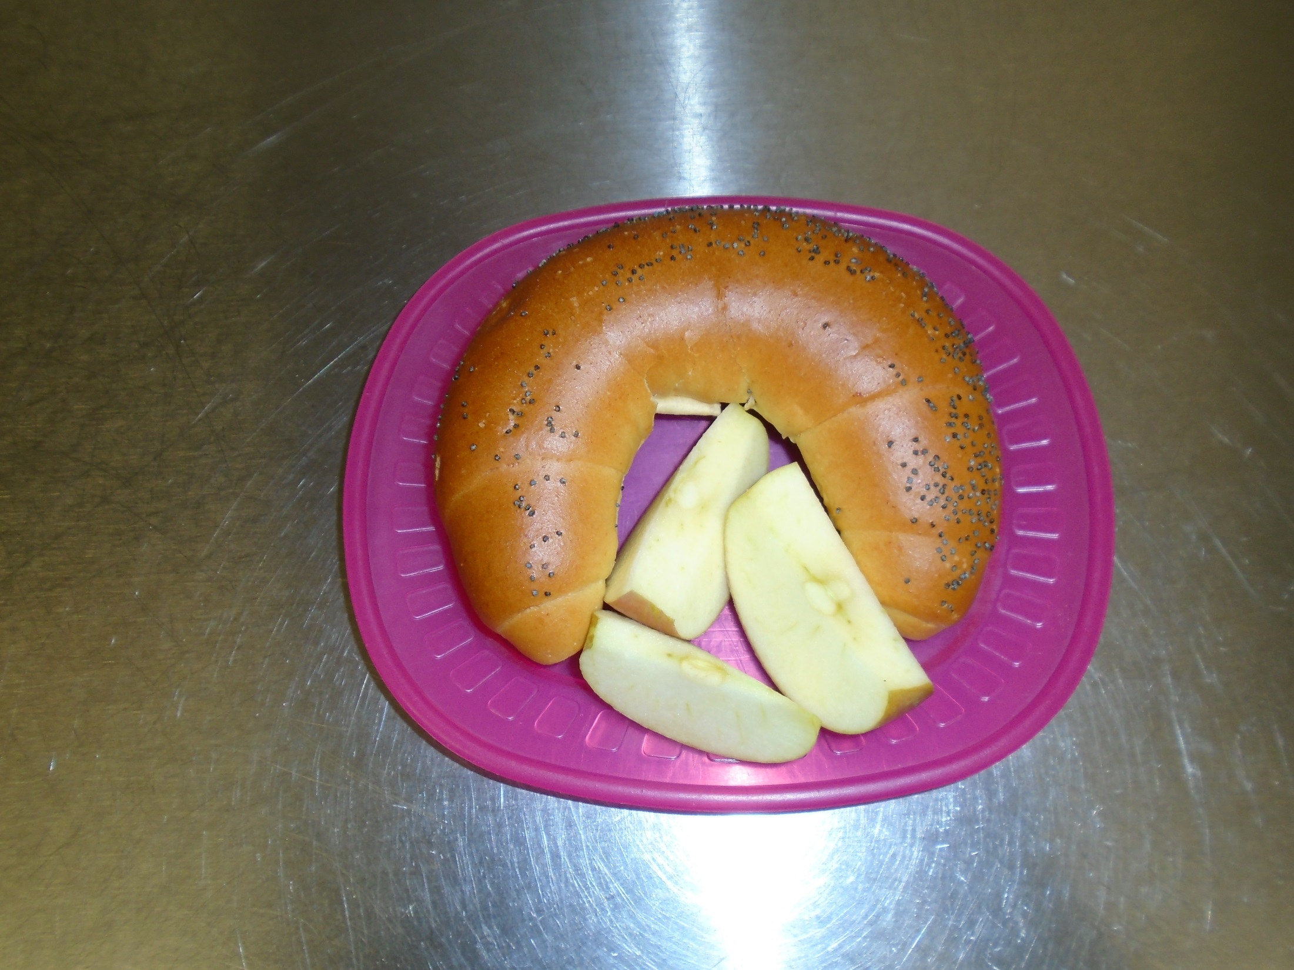
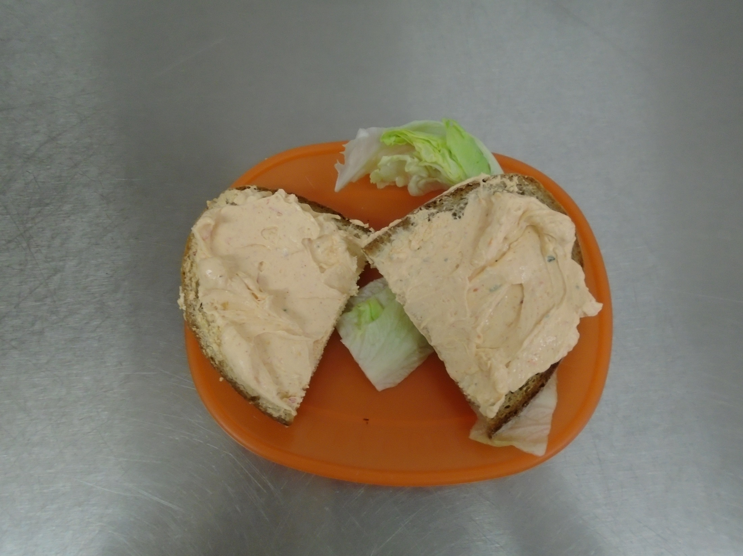
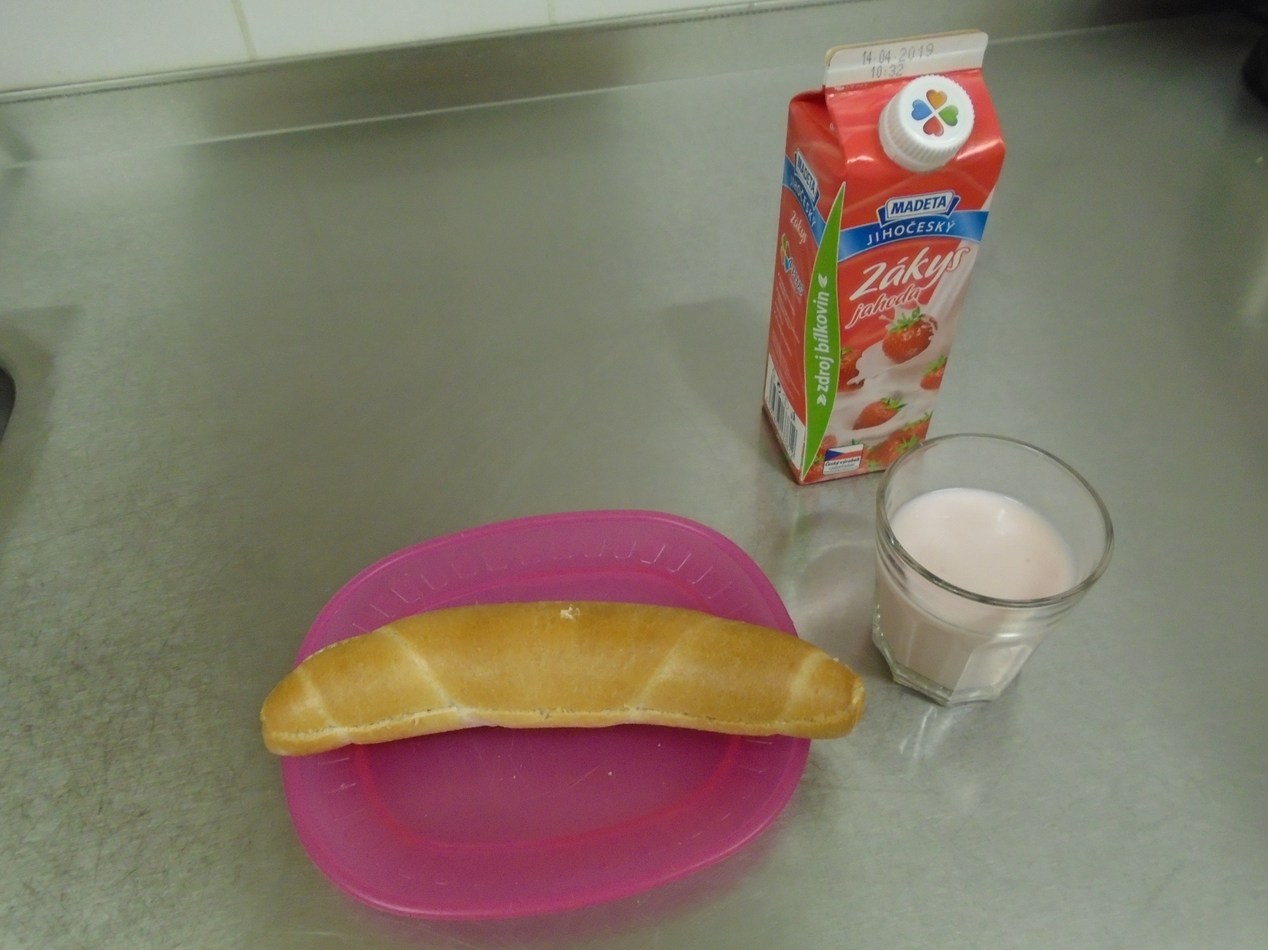
Přesnídávky a svačinky
Ředkvičková pomazánka,
chléb tmavý celozrnný, mrkev
Rohlík sojový, nadýchaná lučina
s bylinkami, ledový salát
Cornflakes, mléko
Loupák, jablko
Pomazánka rozhuda,
chléb, ledový salát
Rohlík s máslem,
jahodový zákys

Slide 7
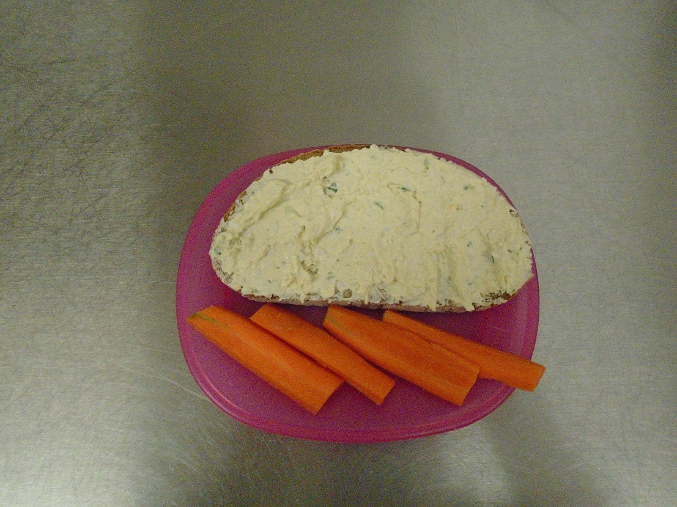
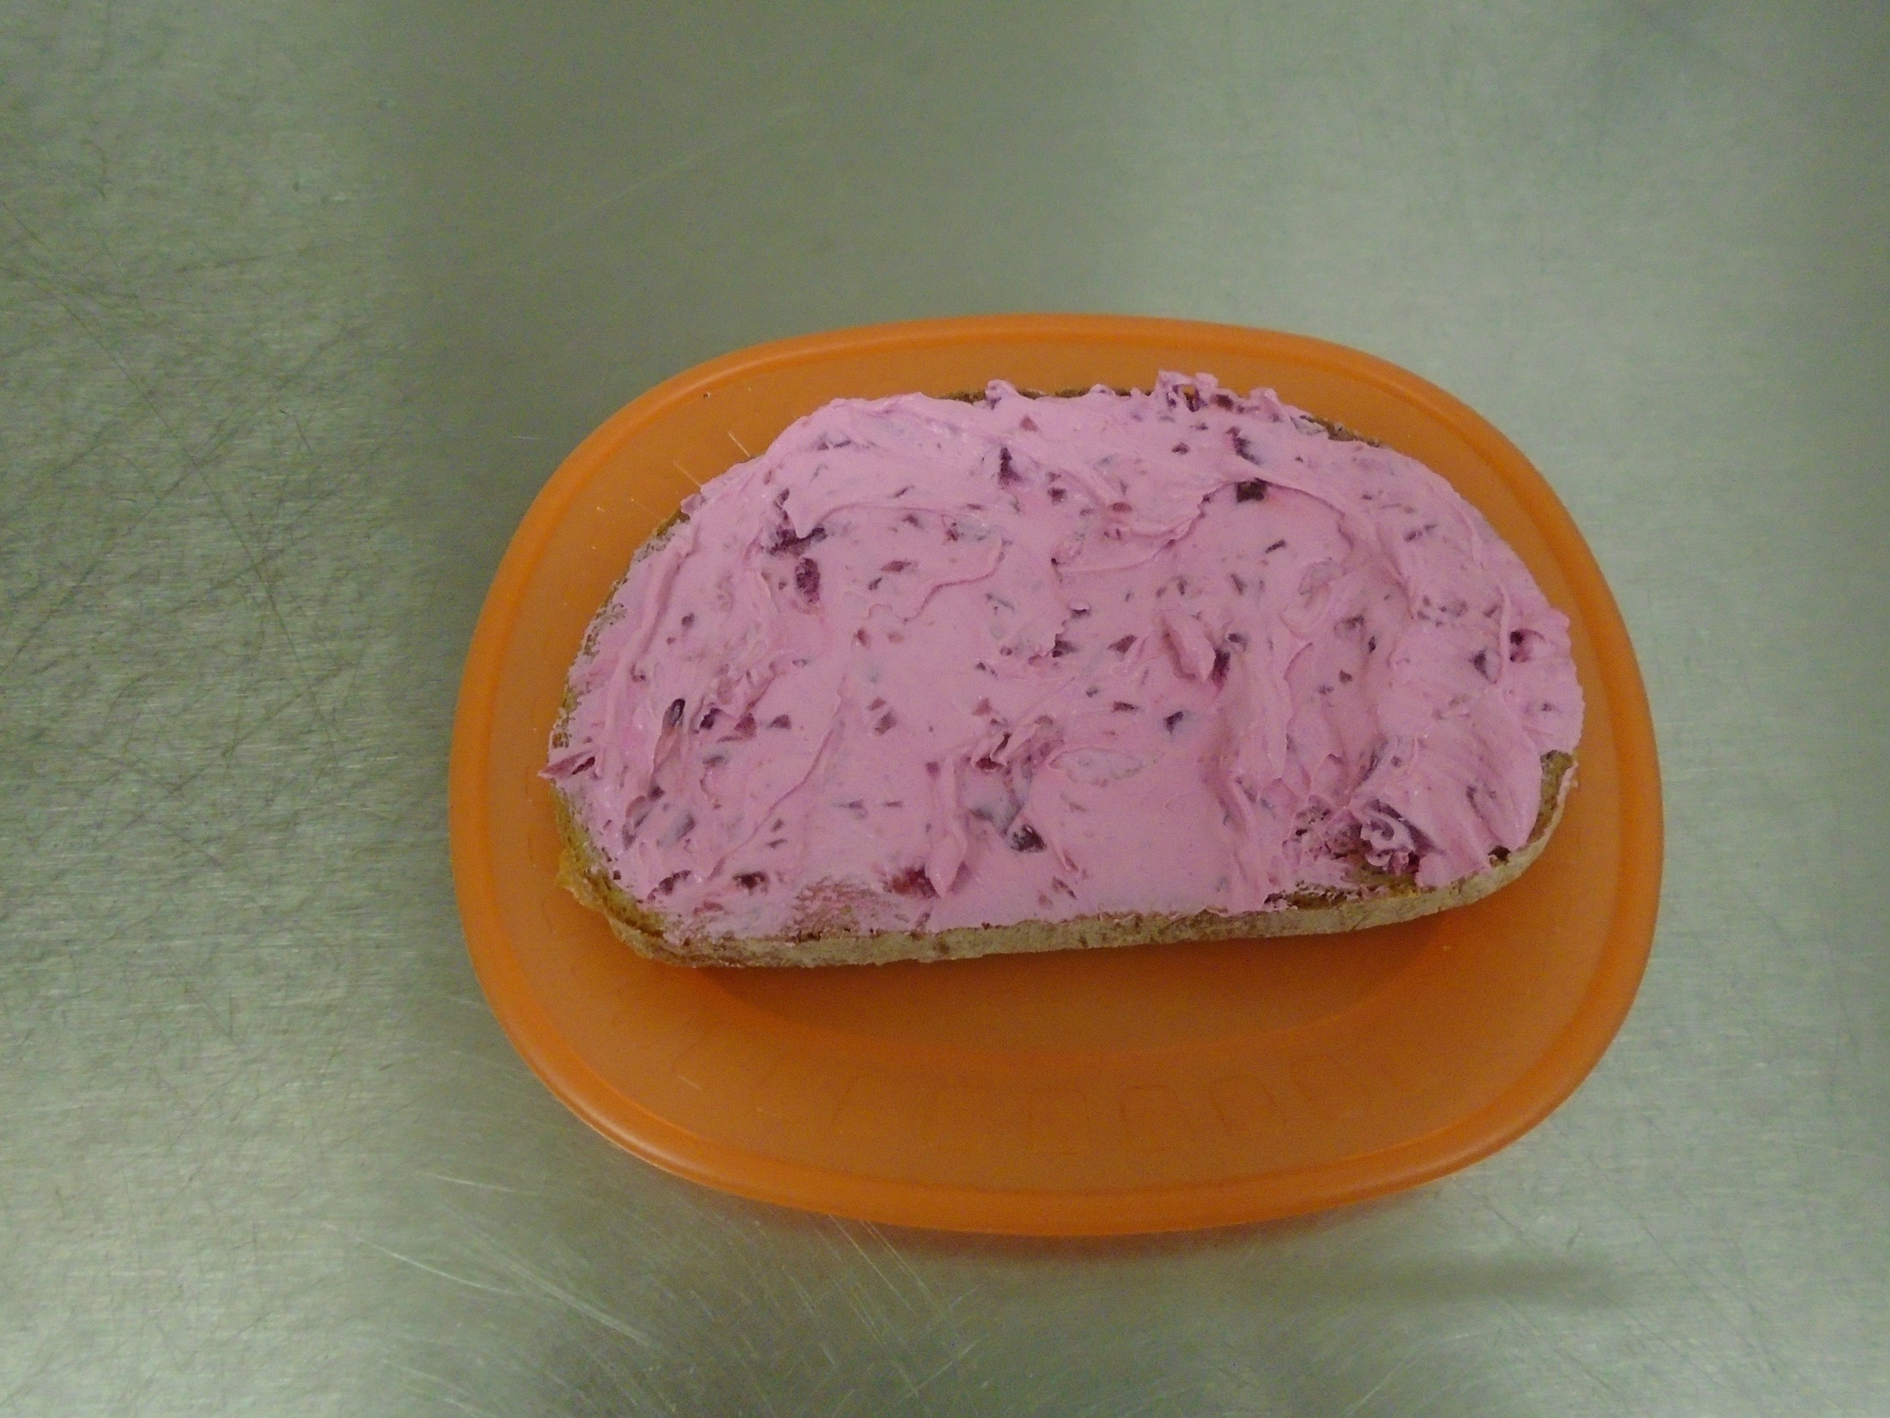
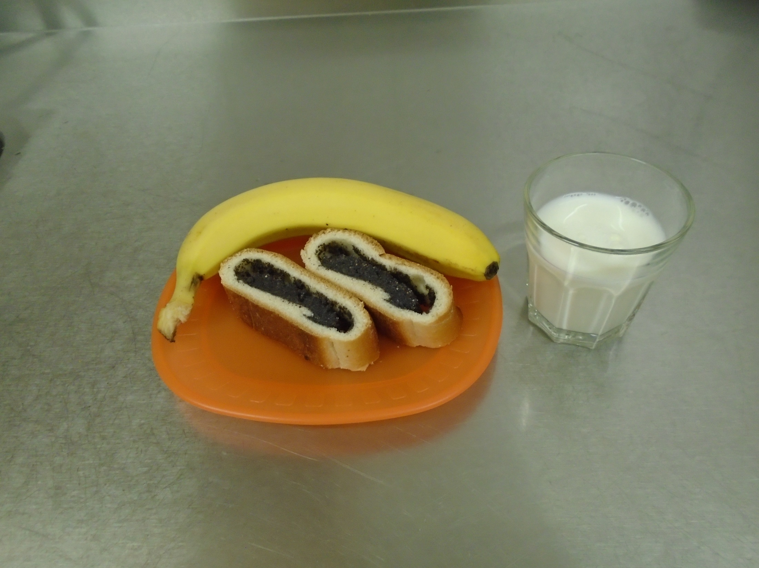
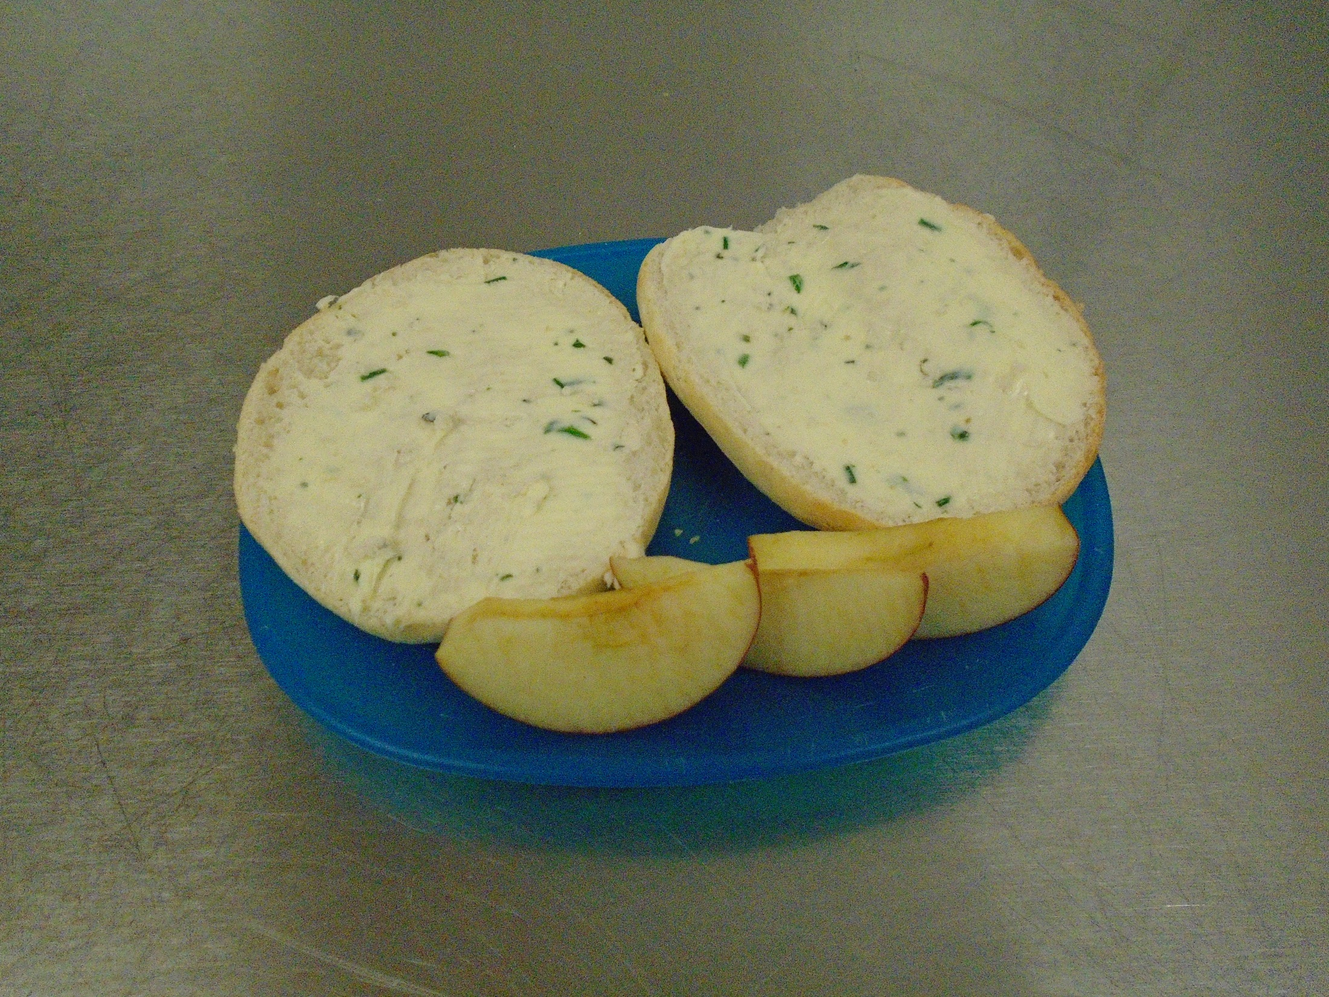
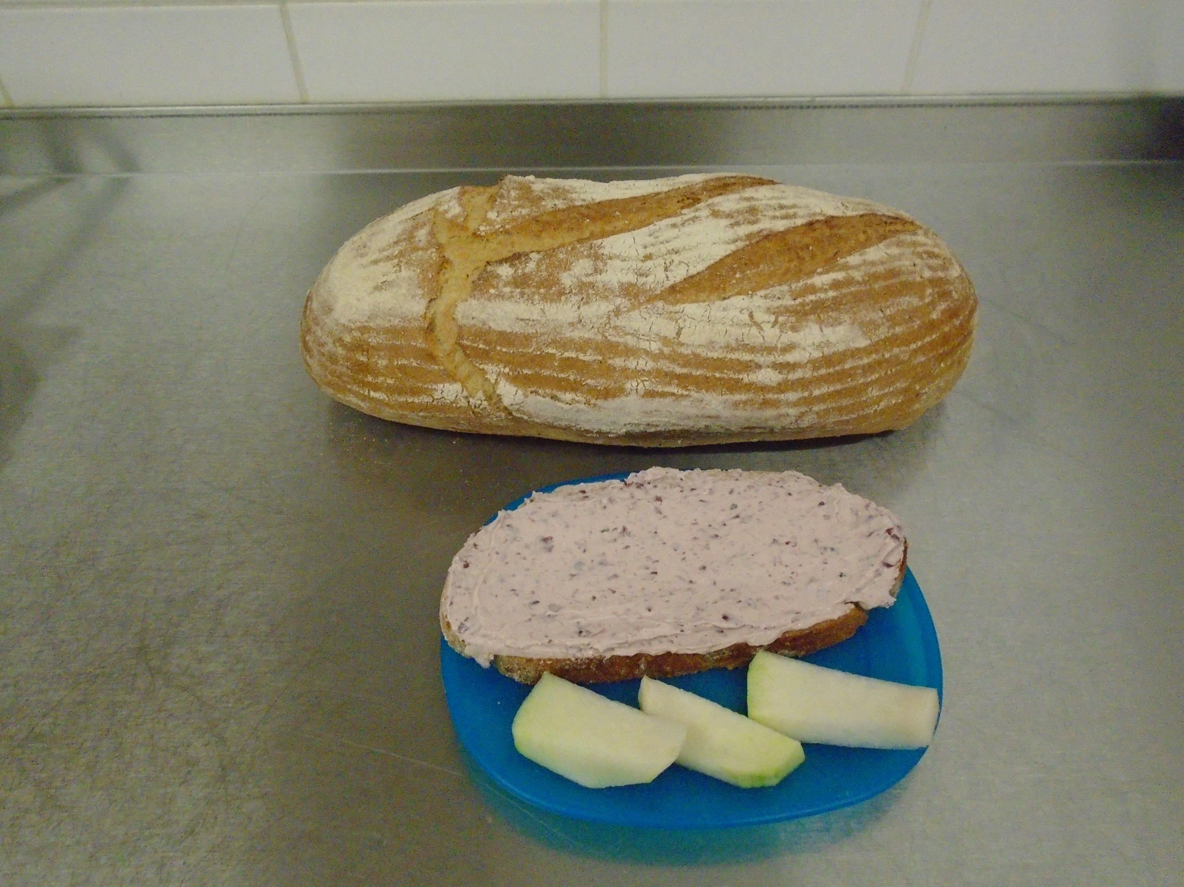
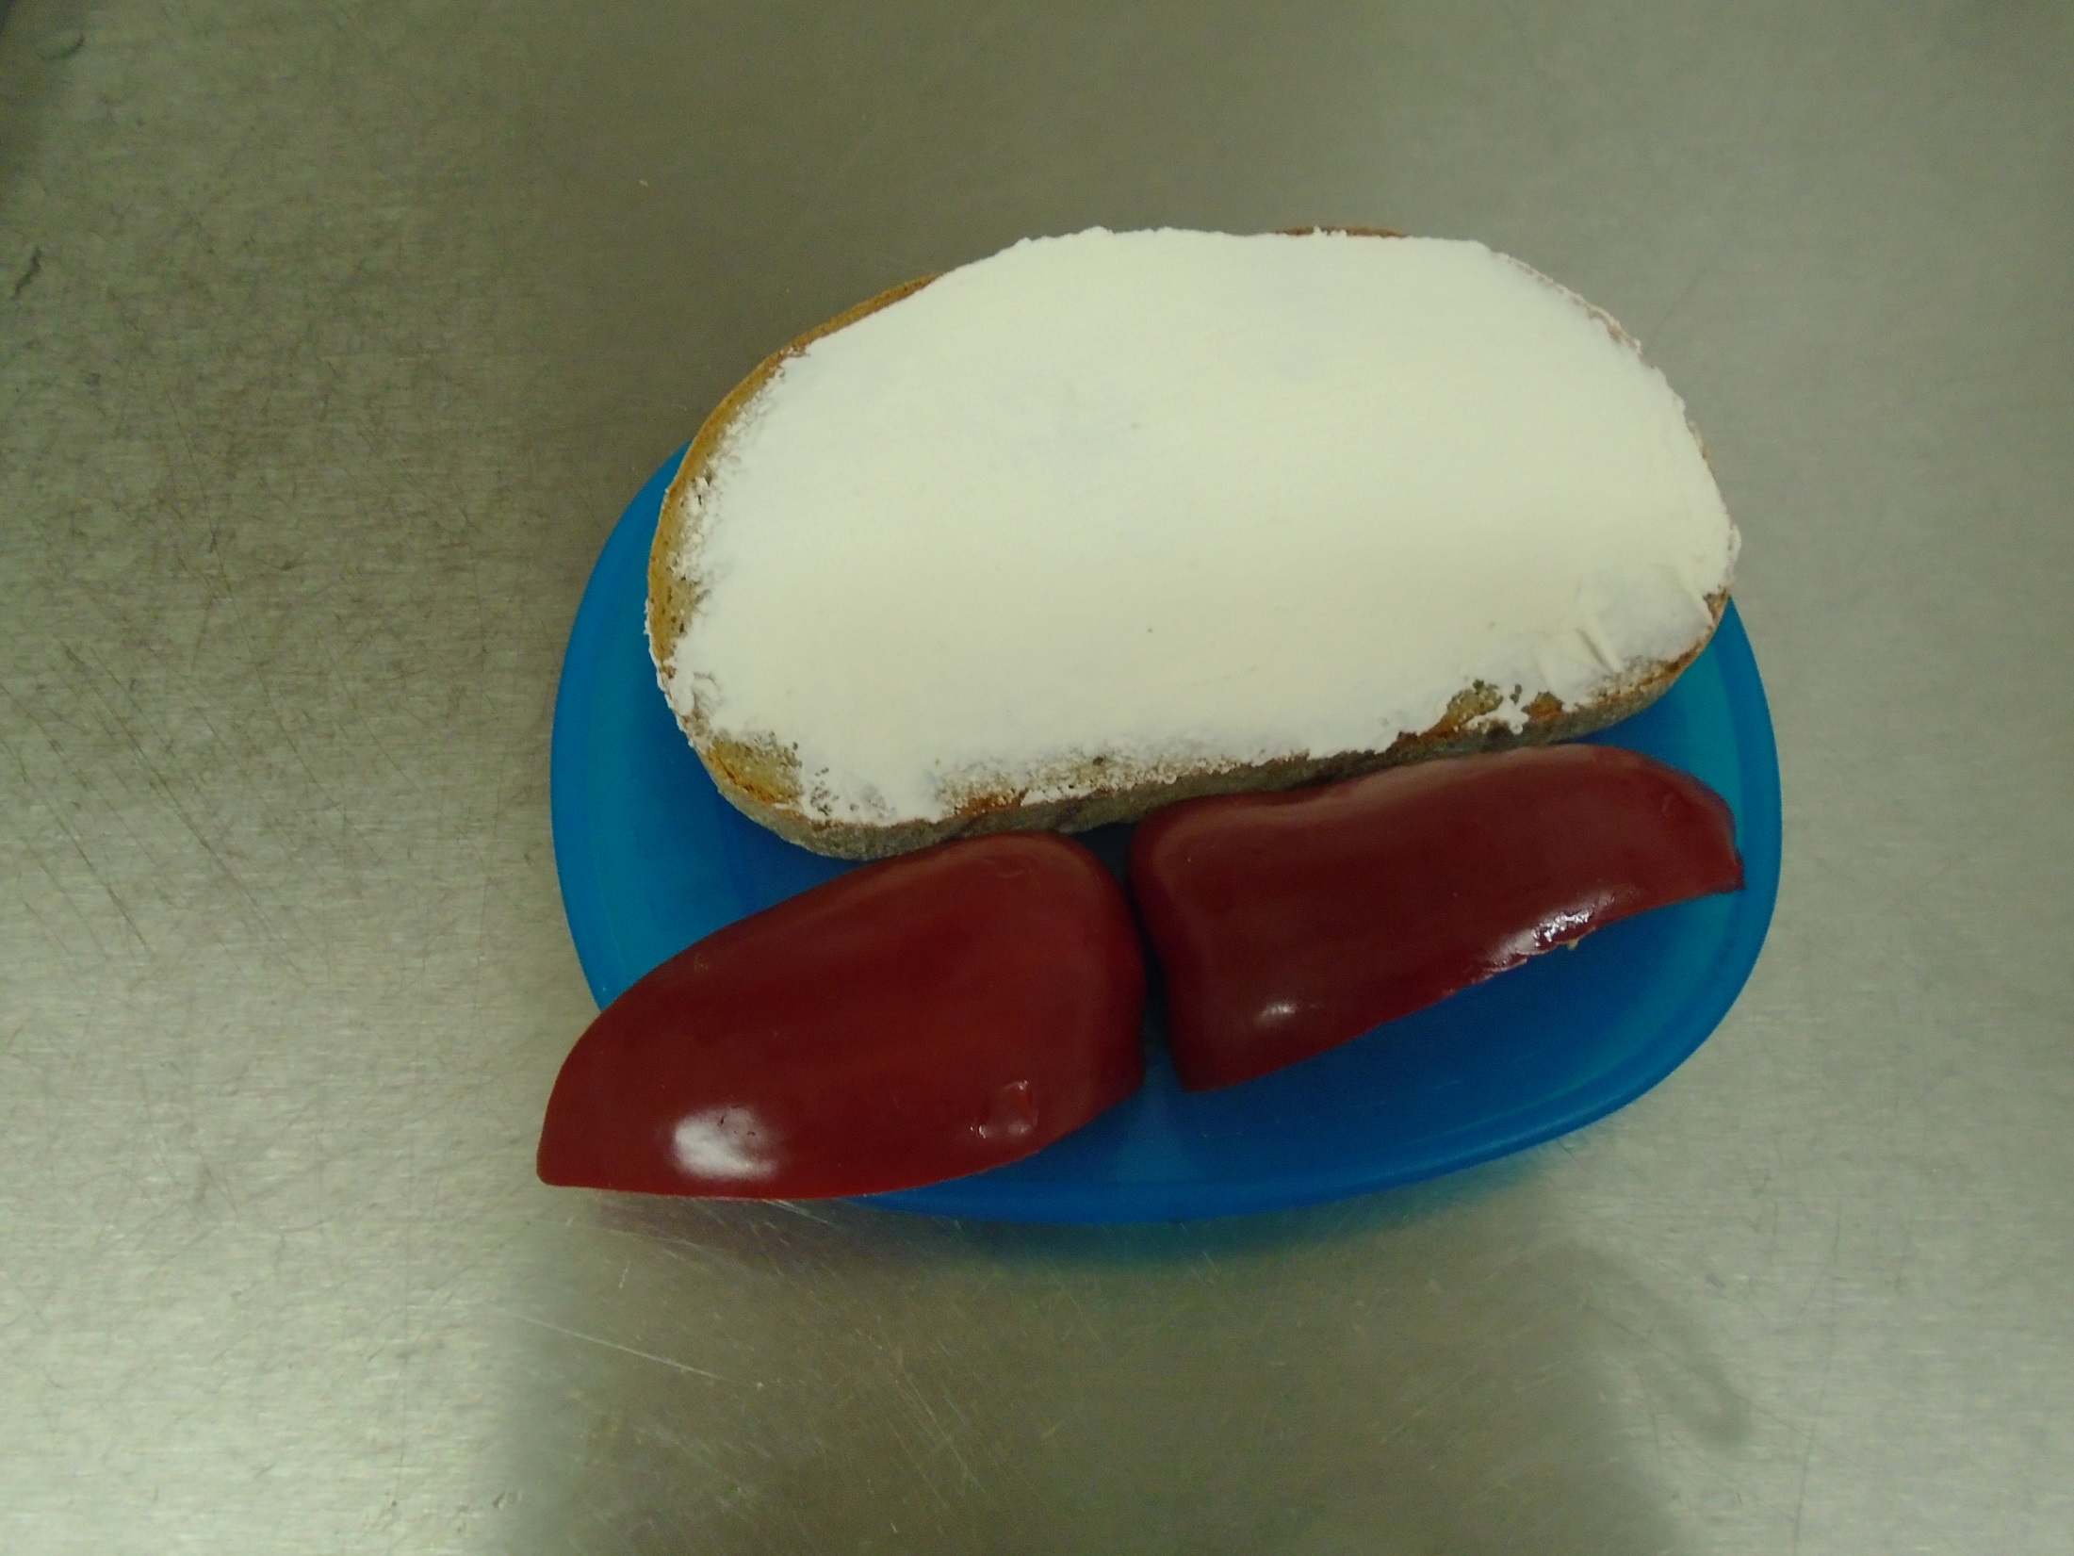
Přesnídávky a svačinky
Vajíčková pomazánka,
chléb, mrkev
Pomazánka ze žervé
a červené řepy, chléb
Makový závin,
banán, mléko
Houska, bylinkové máslo, jablko
Chléb kváskový, pomazánka fazolová,
kedlubna
Chléb, lučina Jogurtina, paprika

Slide 8
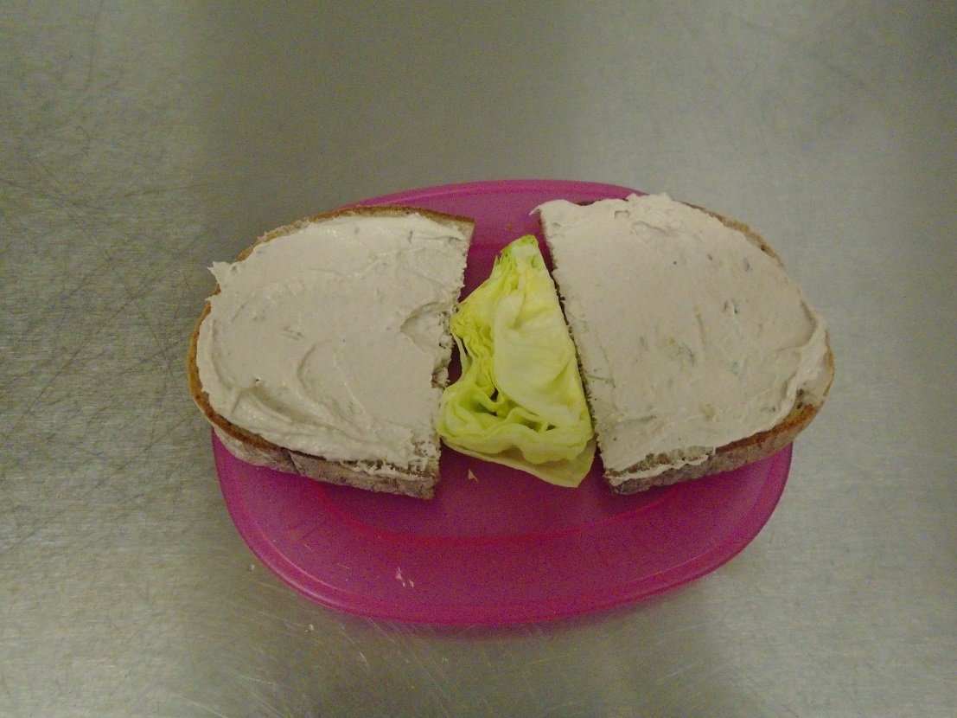
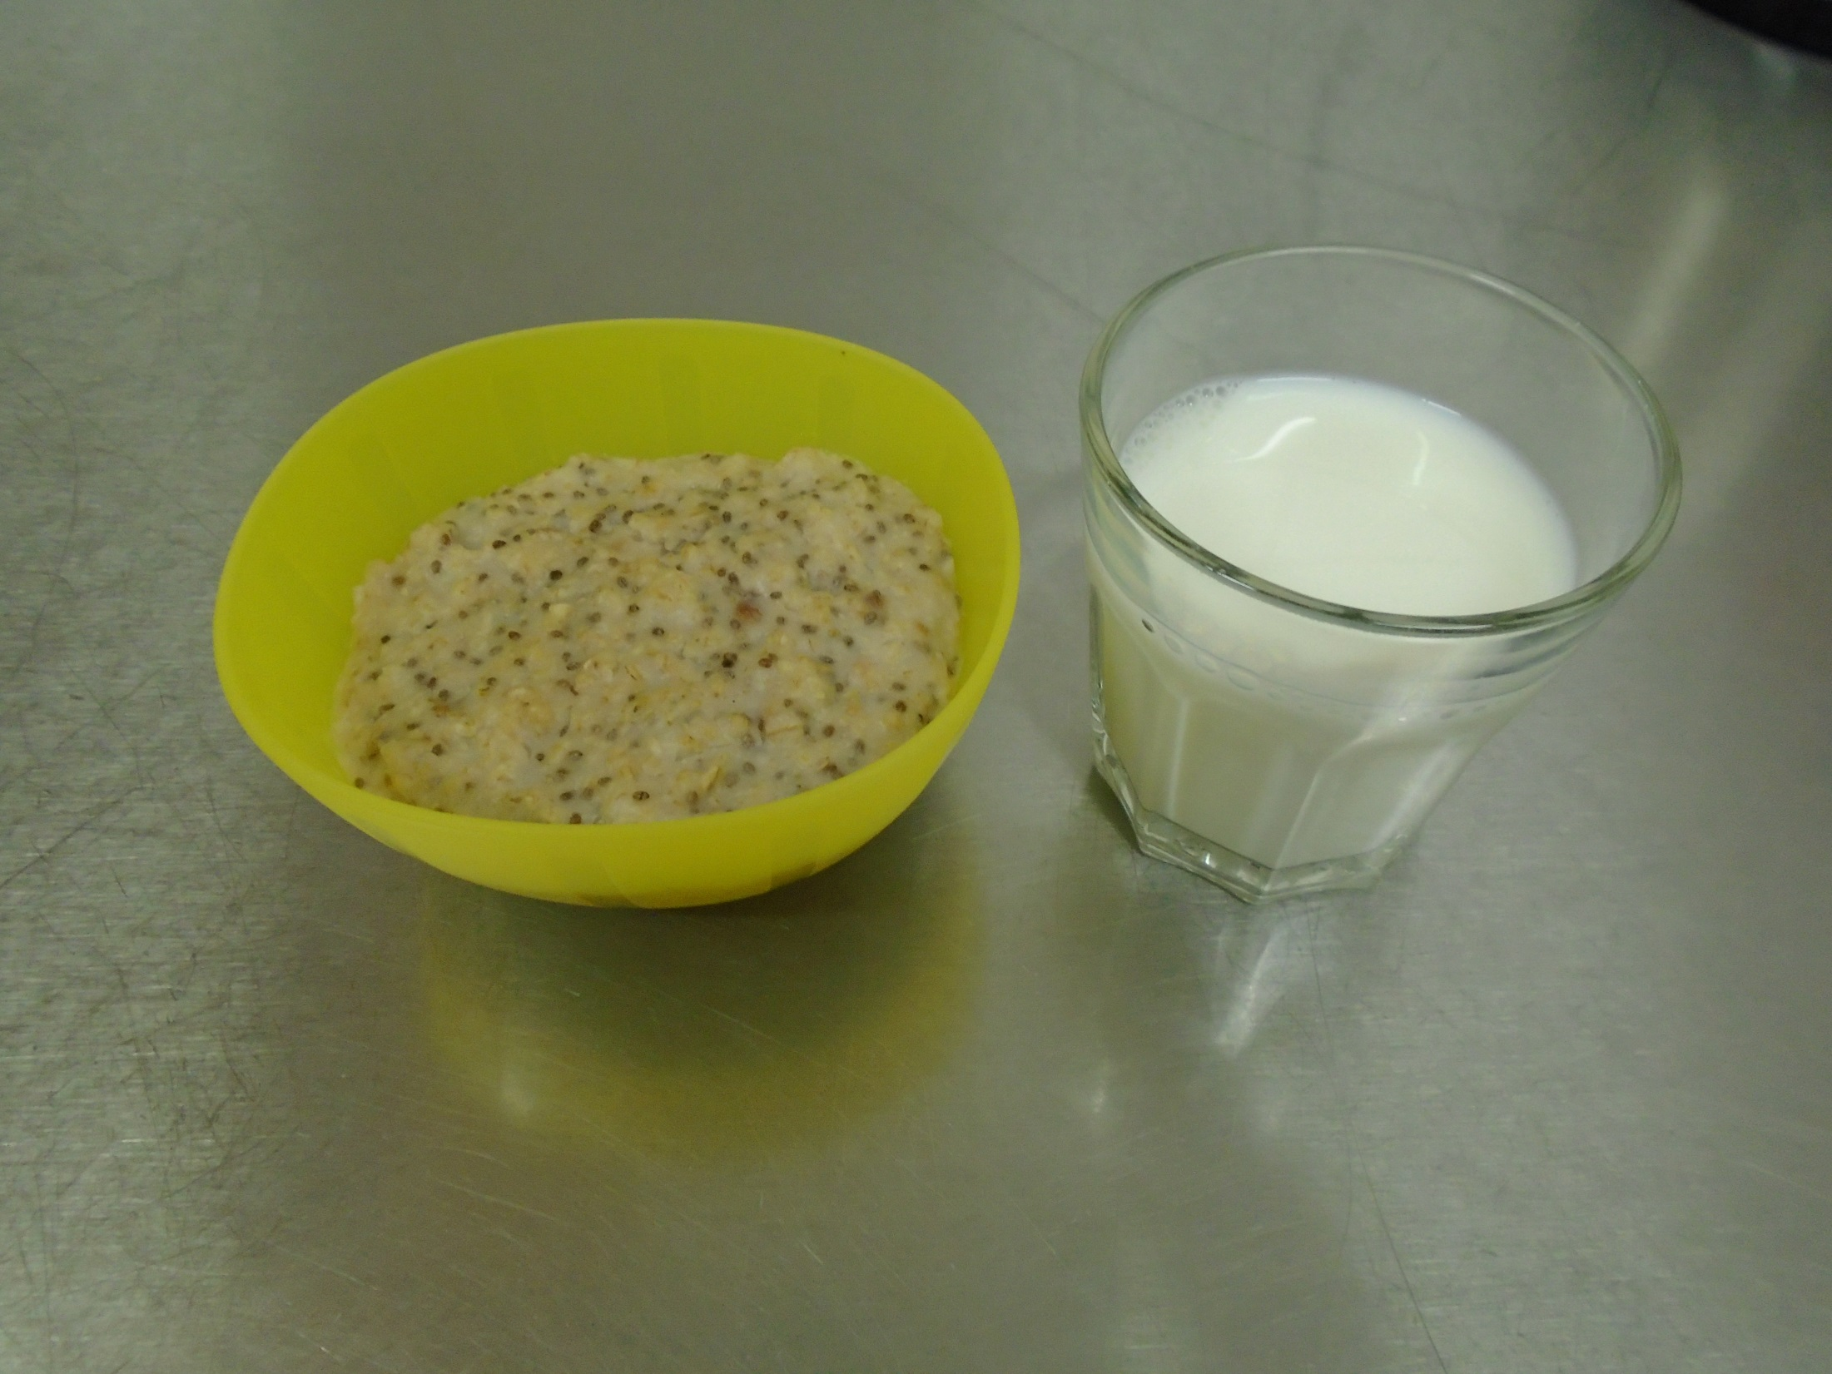
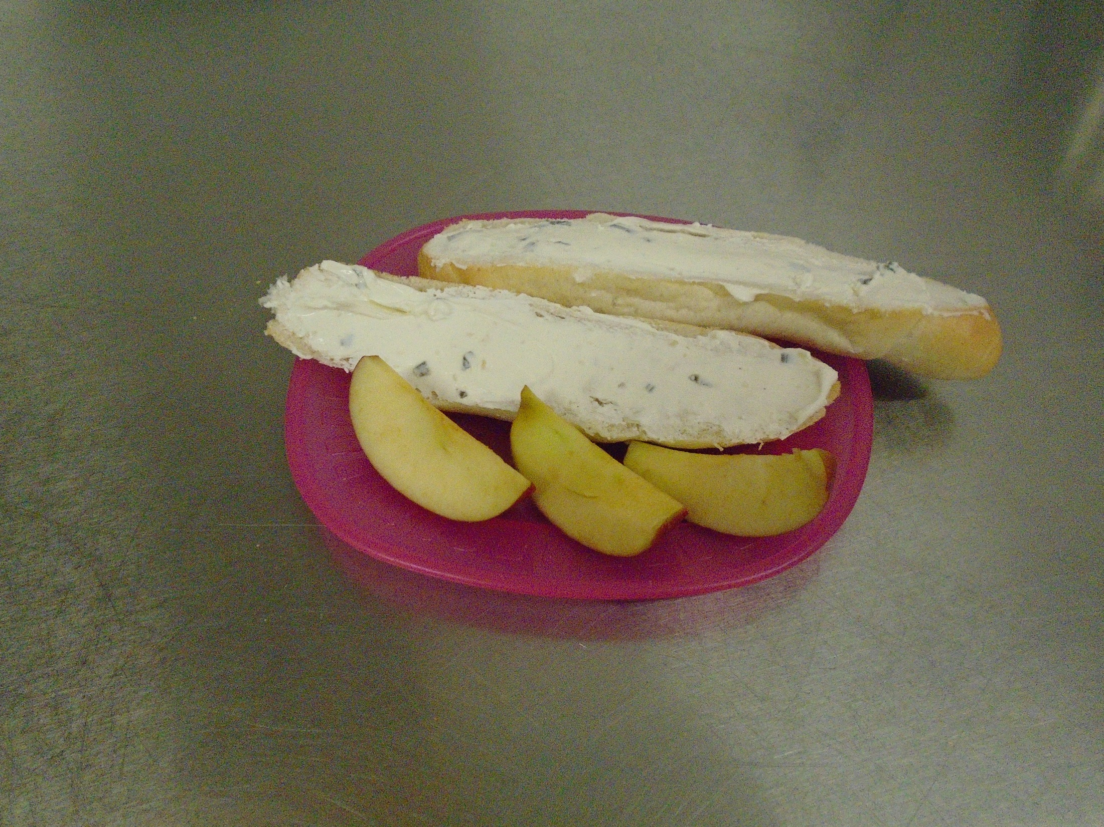
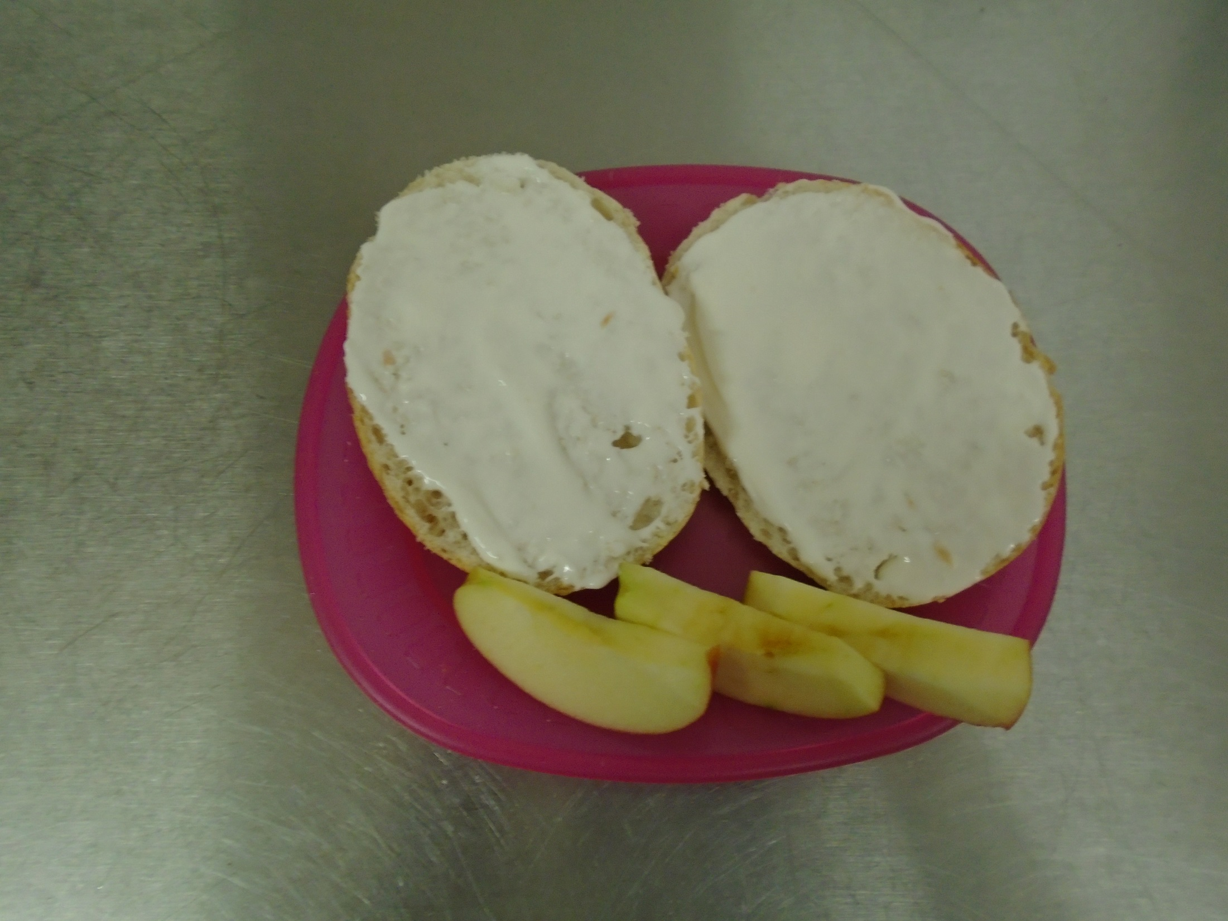
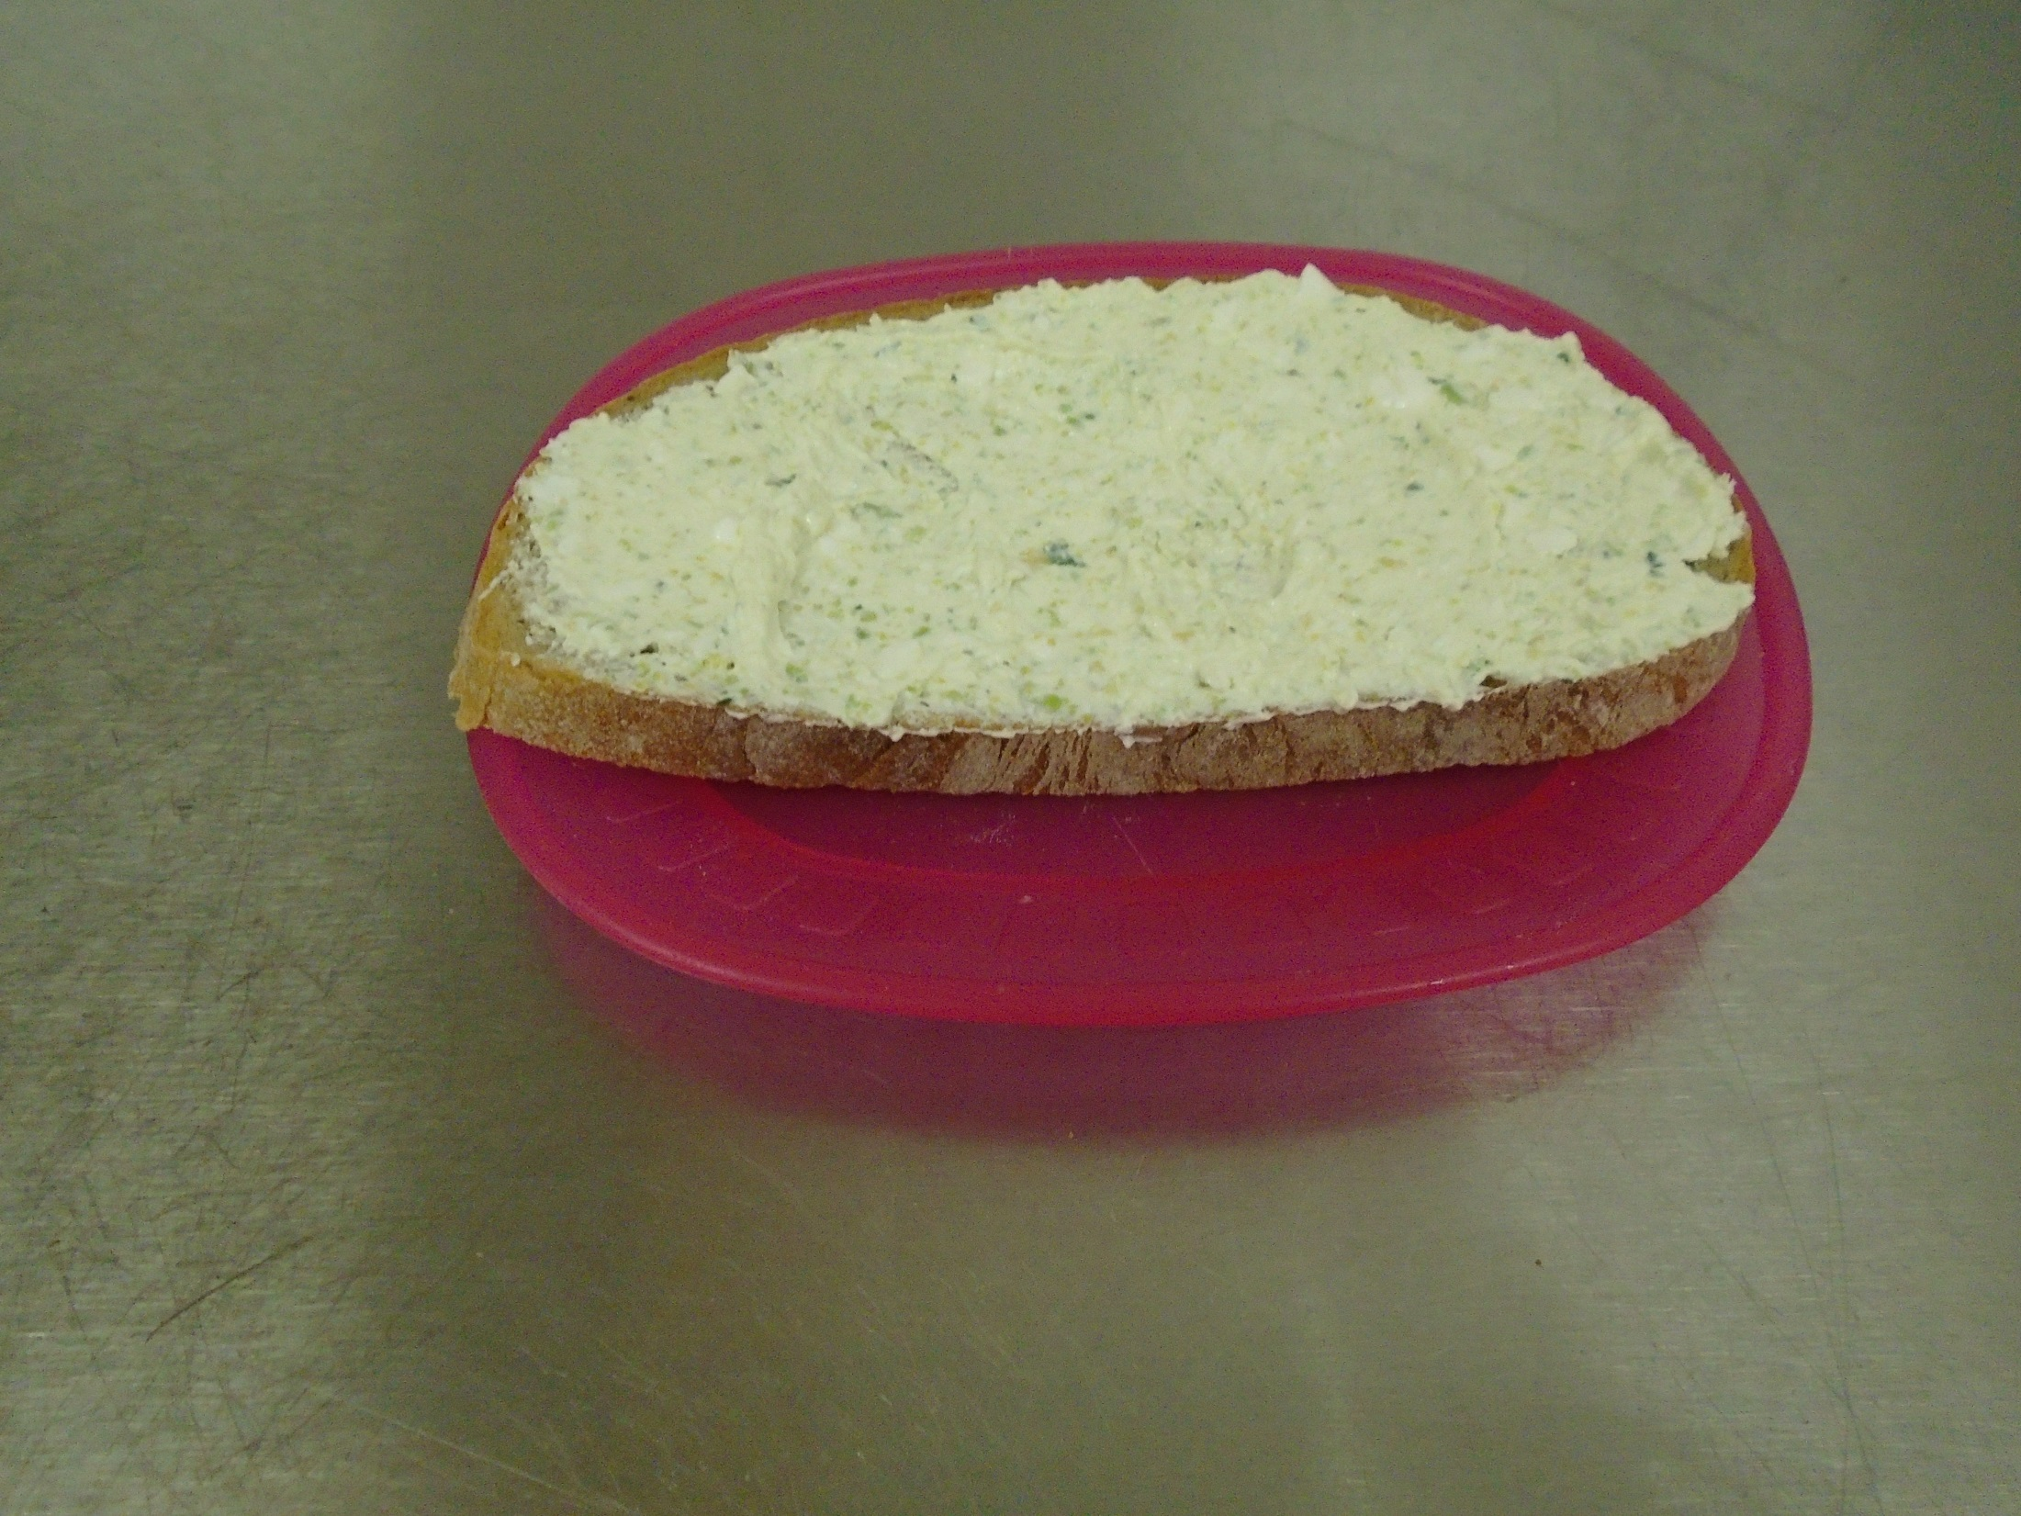
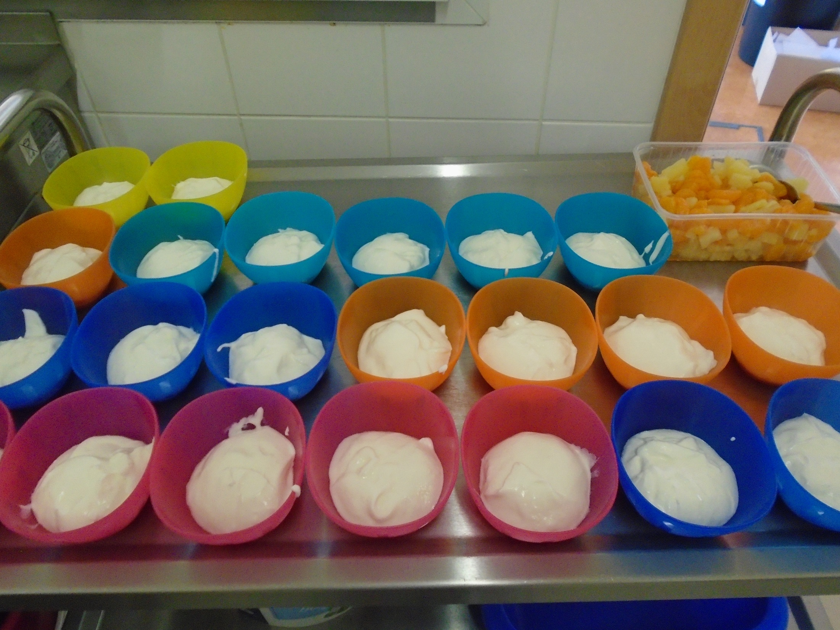
Přesnídávky a svačinky
Chléb, rybičková pomazánka,
ledový salát
Ovesná kaše s malinami
a chia semínky, mléko
Rohlík, grevais s jarní cibulkou,
jablko
Milko žervé s kozím tvarohem,
houska, jablko
Pomazánka avokádová se sýrem
cottage, chléb
Bílý jogurt, ovoce

Slide 9
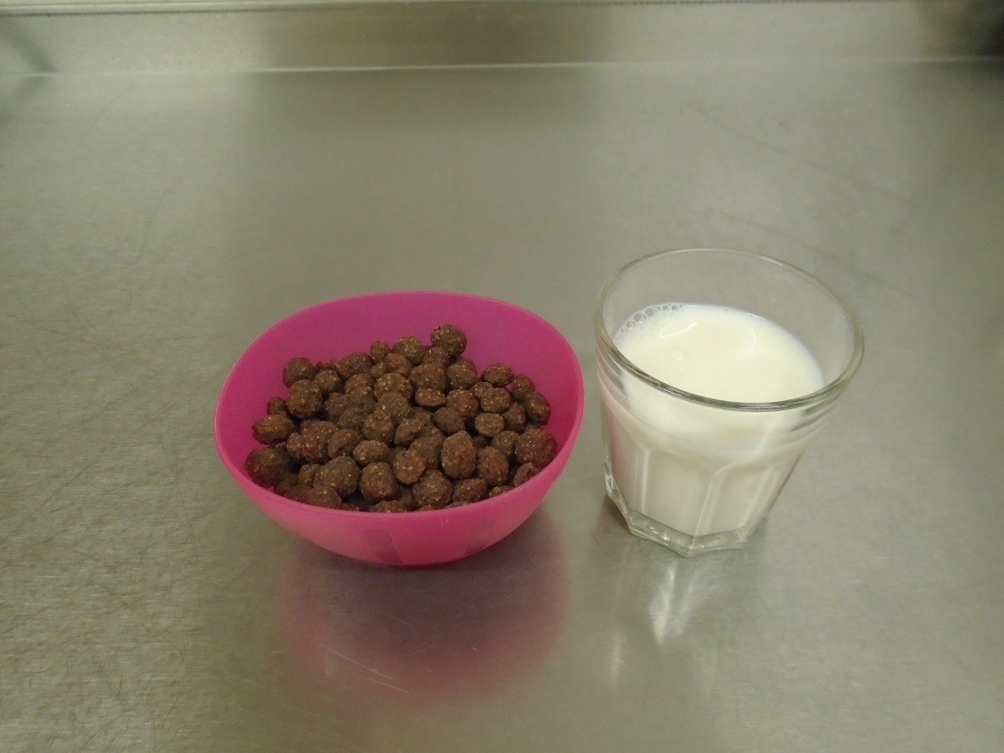
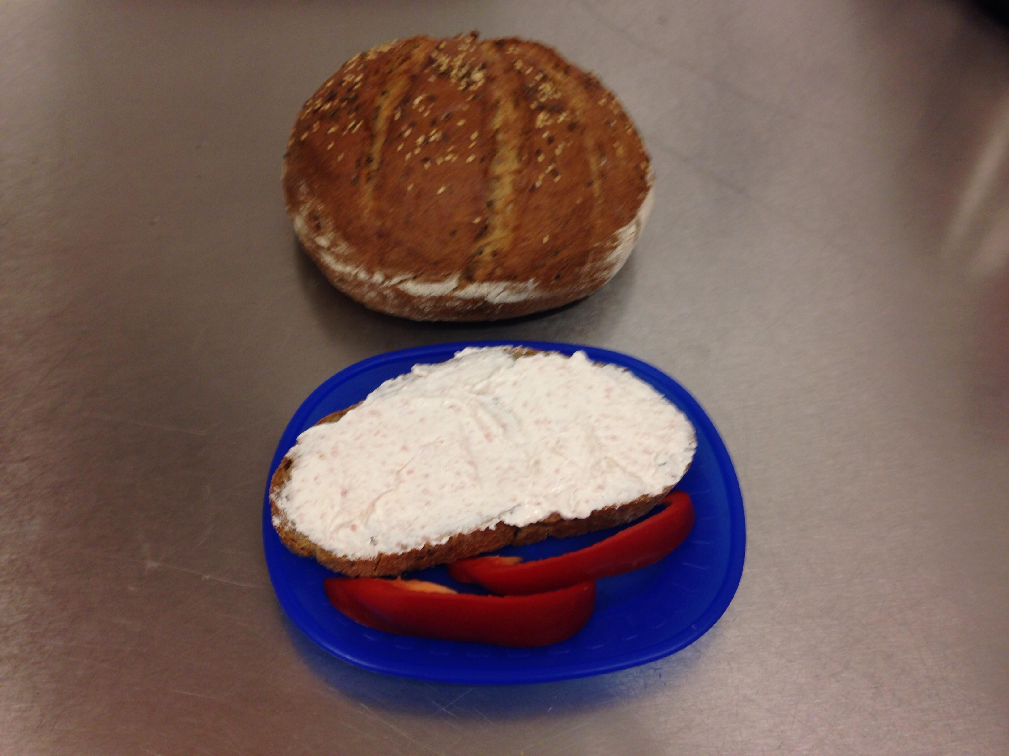
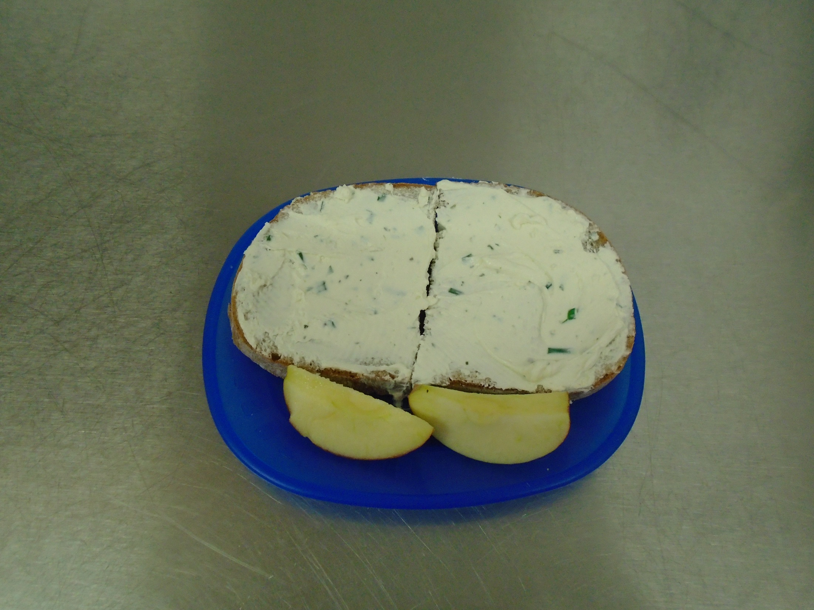
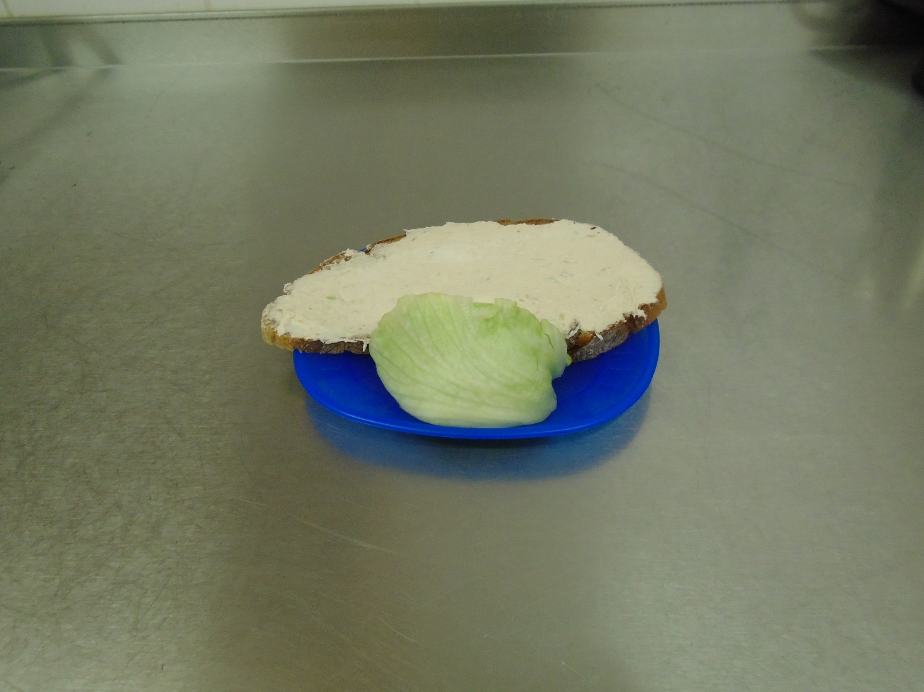
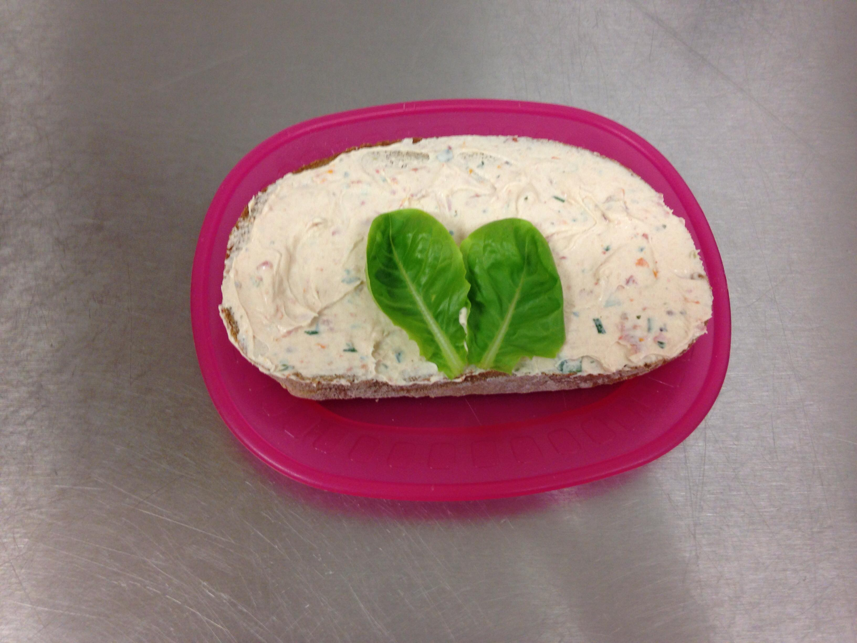
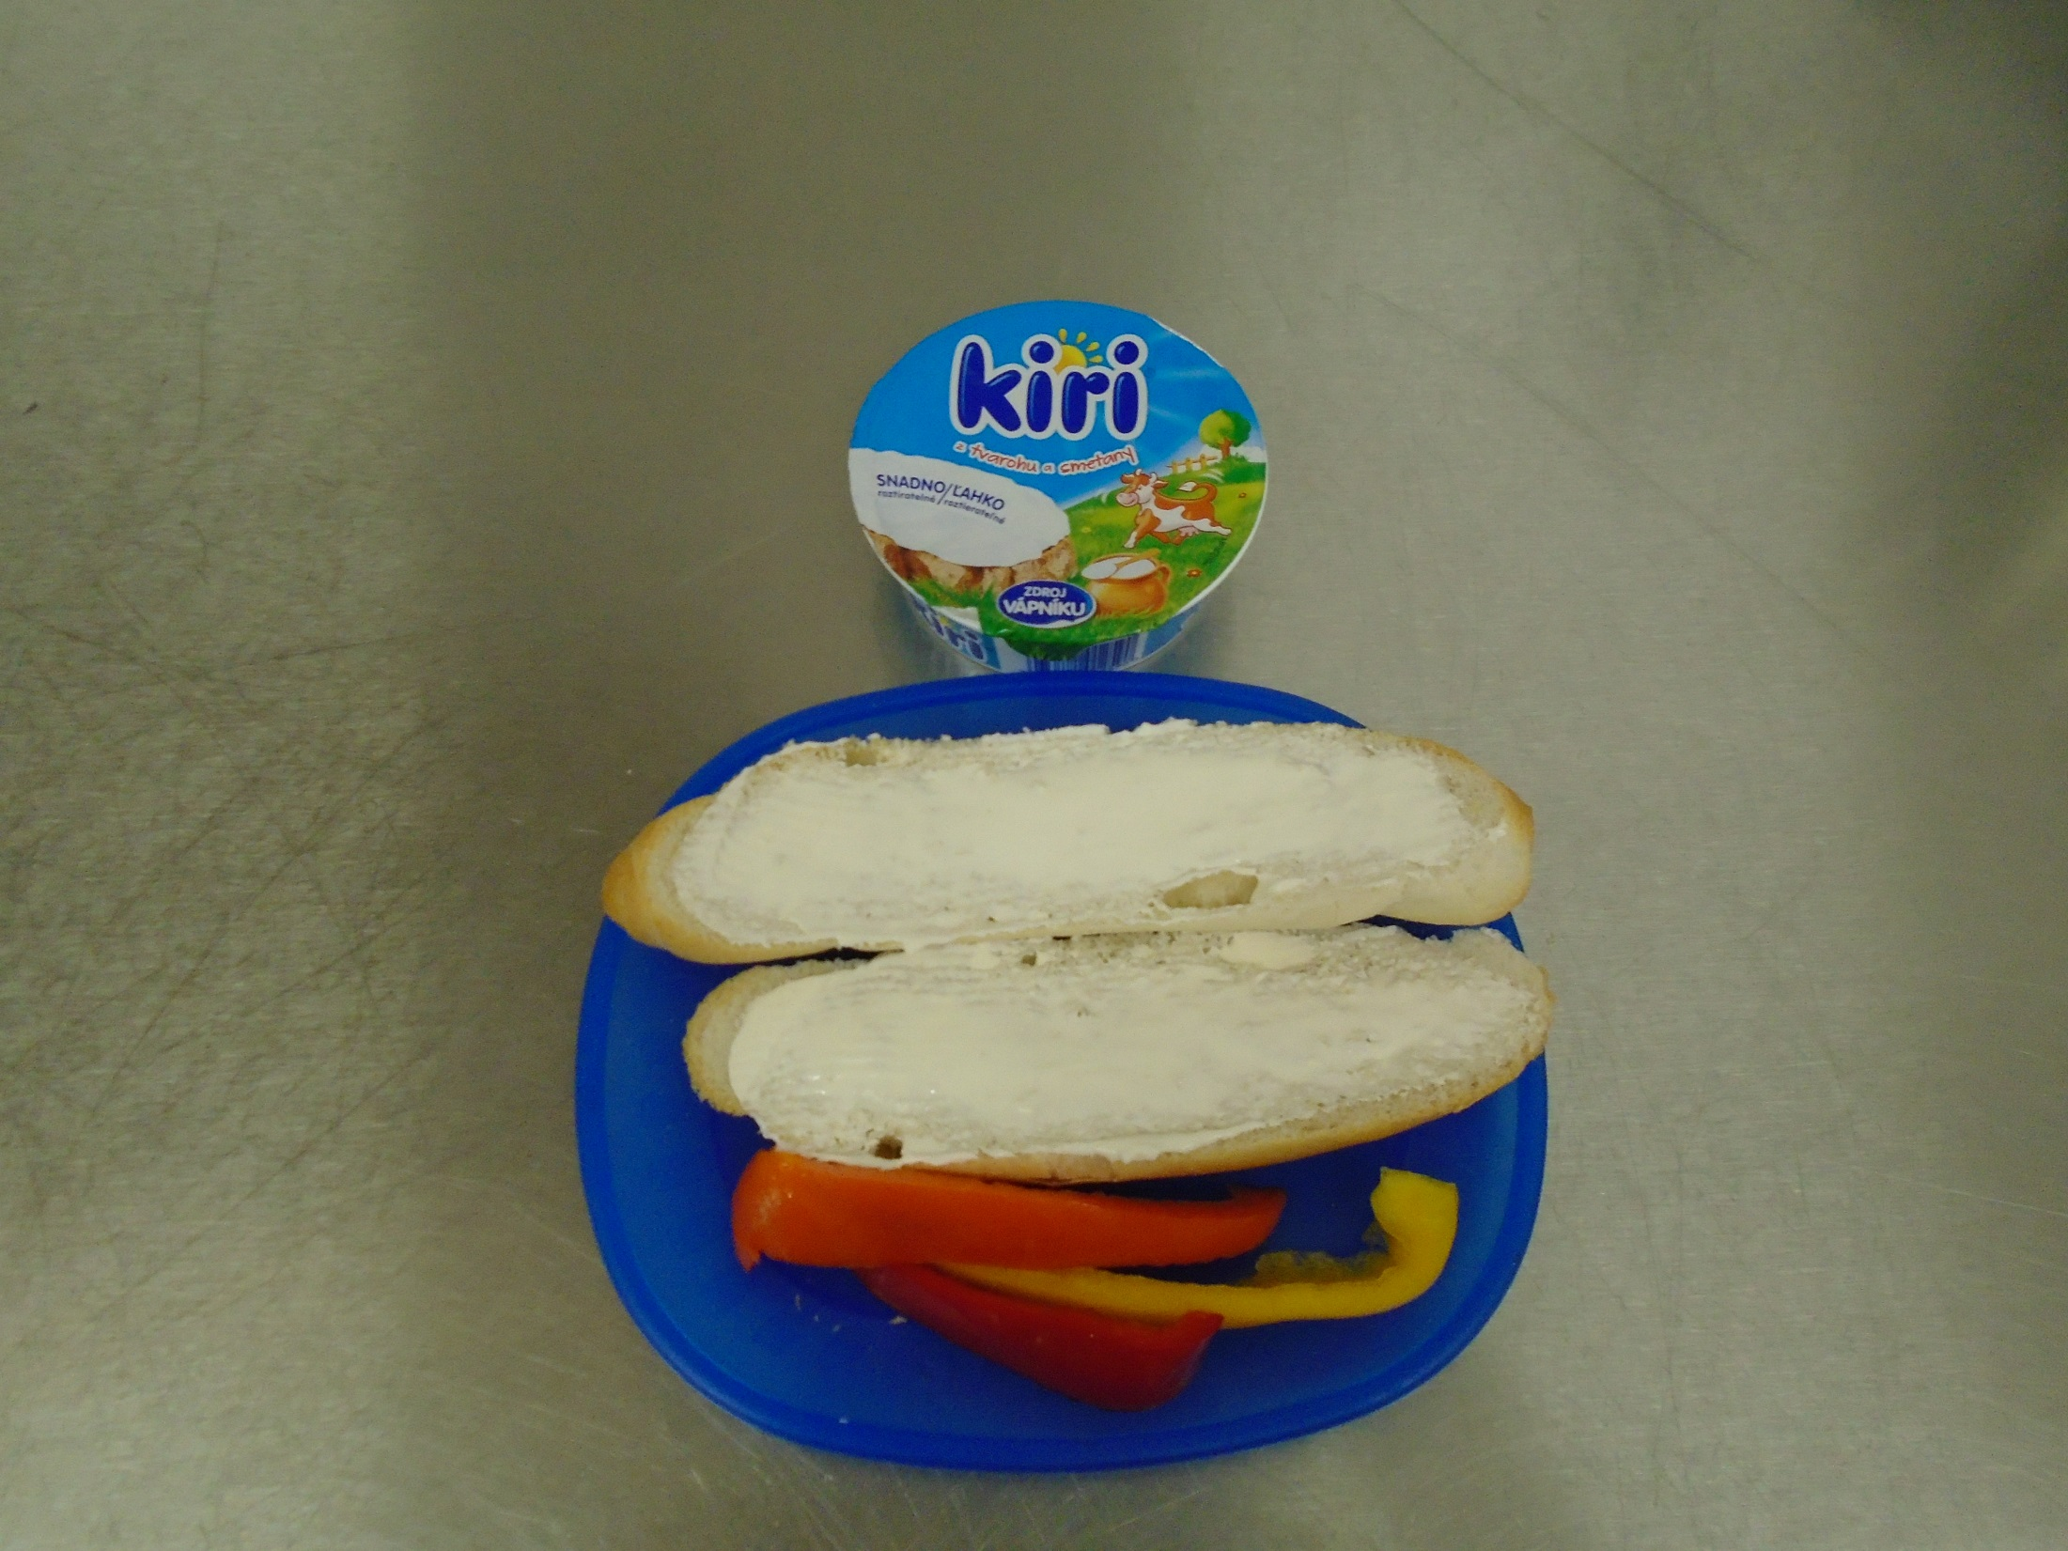
Přesnídávky a svačinky
Čokokuličky s mlékem
Chléb celozrnný, domácí šunková
pěna, paprika
Chléb, pomazánka pažitková,
jablko
Chléb, pomazánka tuňáková,
ledový salát
Chléb, pomazánka z lučiny,
sušených rajčat a bylinek
Rohlík, sýr Kiri, paprika

Slide 10
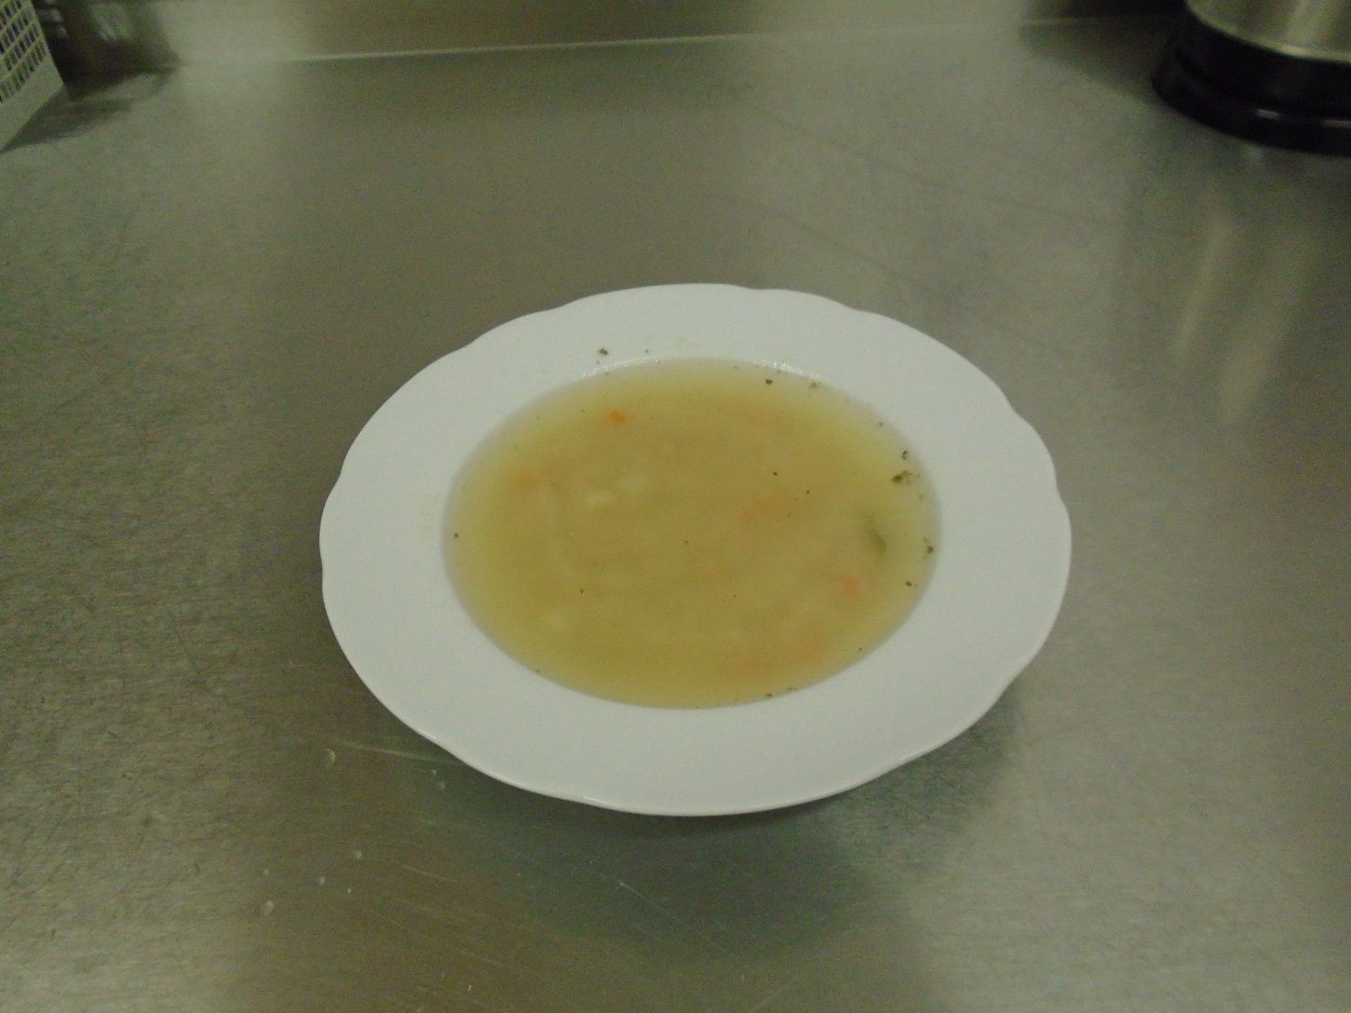
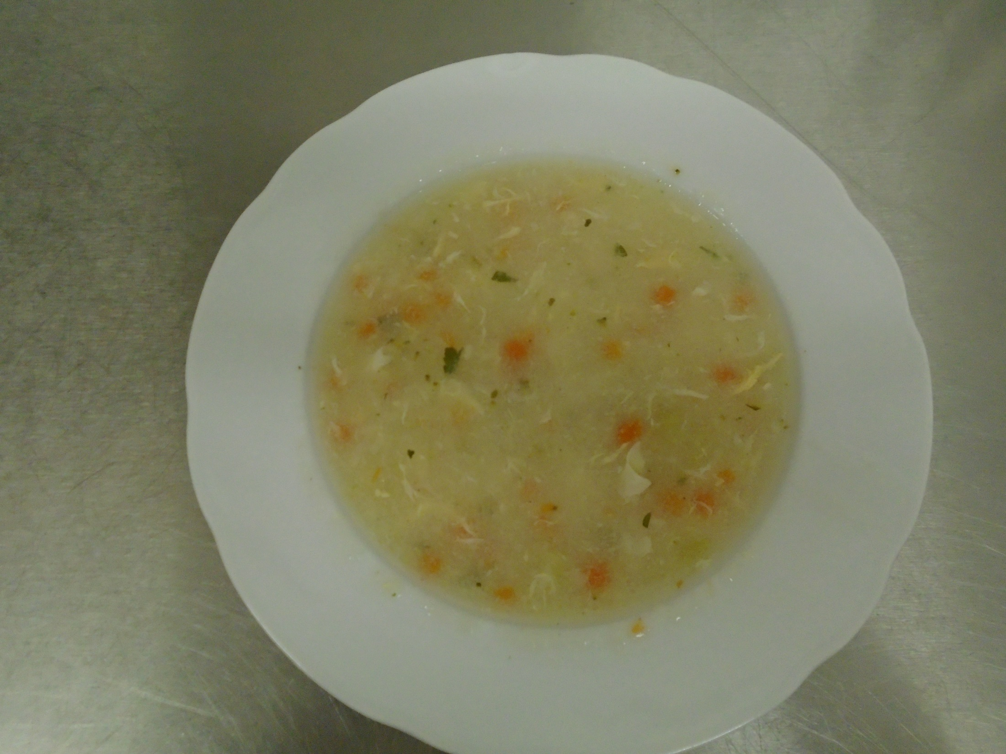
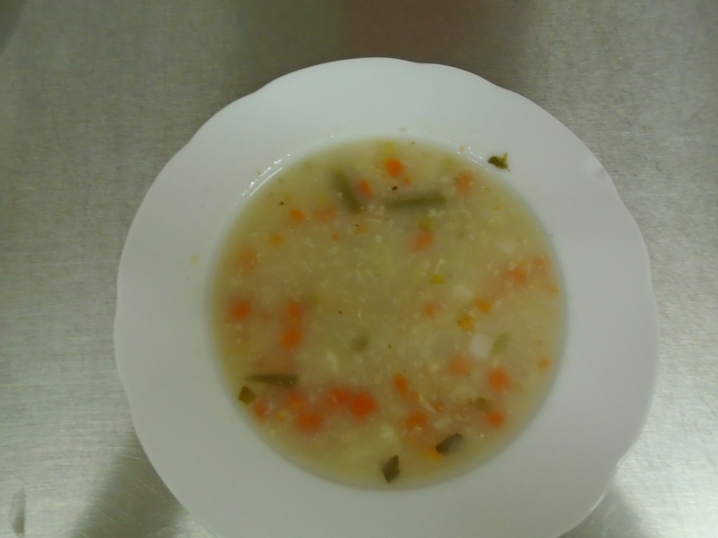
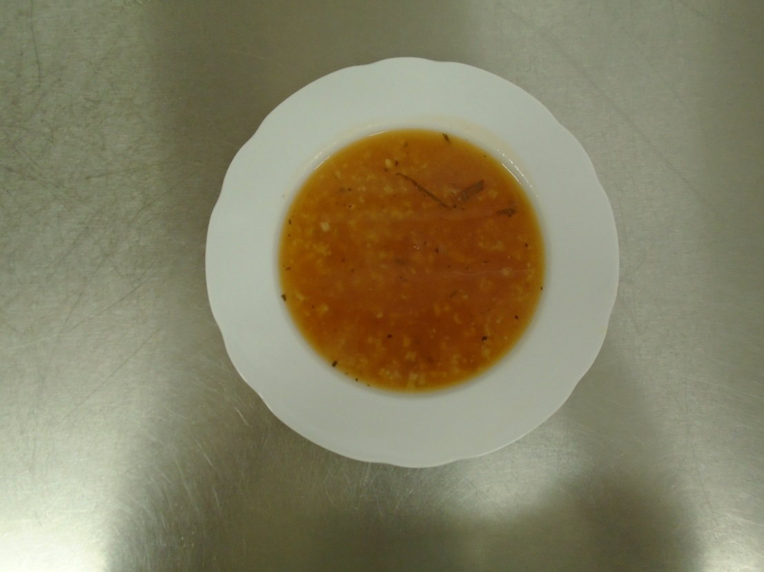
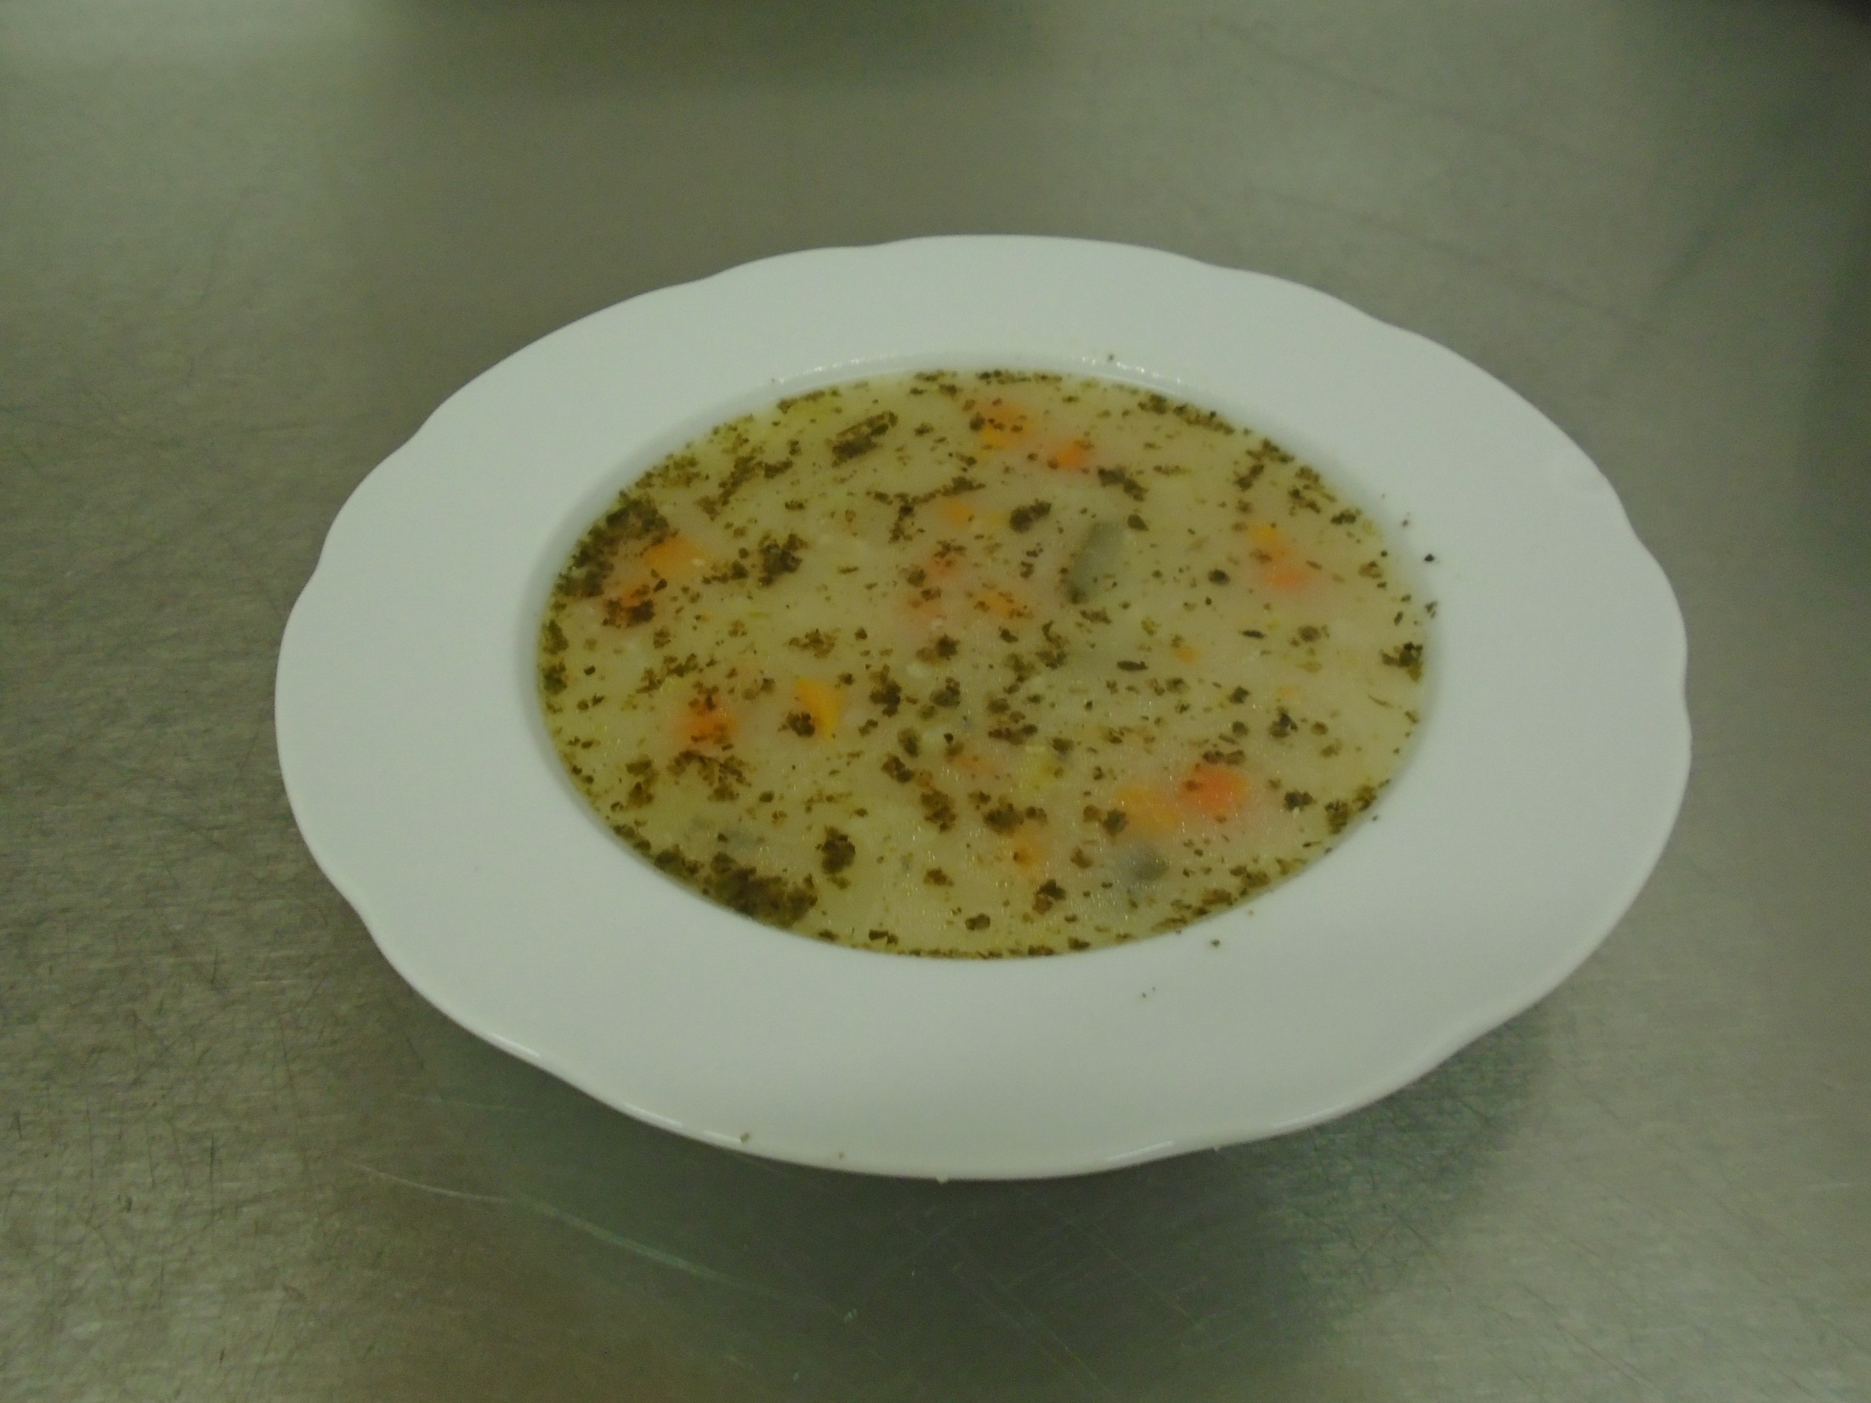
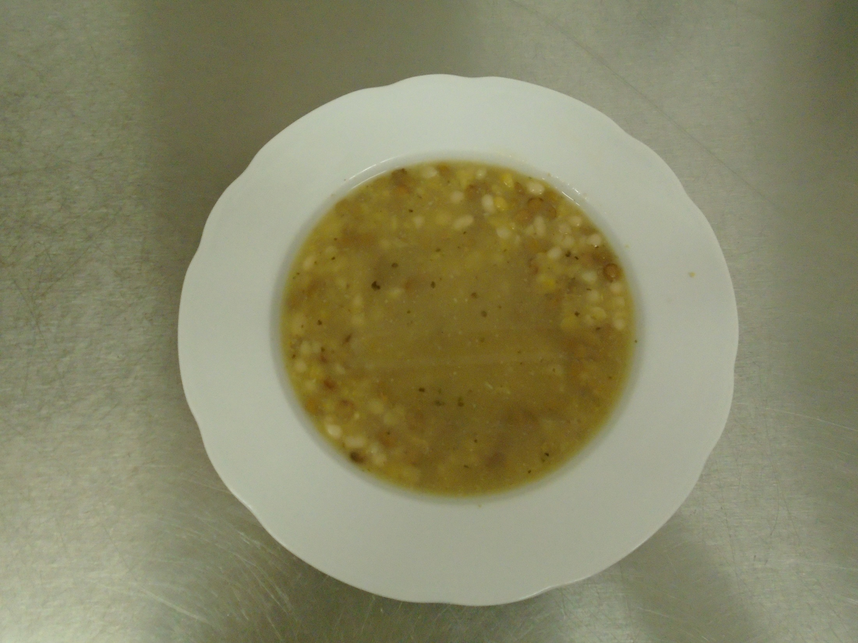
Polévky
Drožďová polévka
Krupicová polévka s vejcem
Zeleninová polévka s vločkami
Bramborová polévka s vločkami
Luštěninová polévka
Rajská polévka s rýží

Slide 11
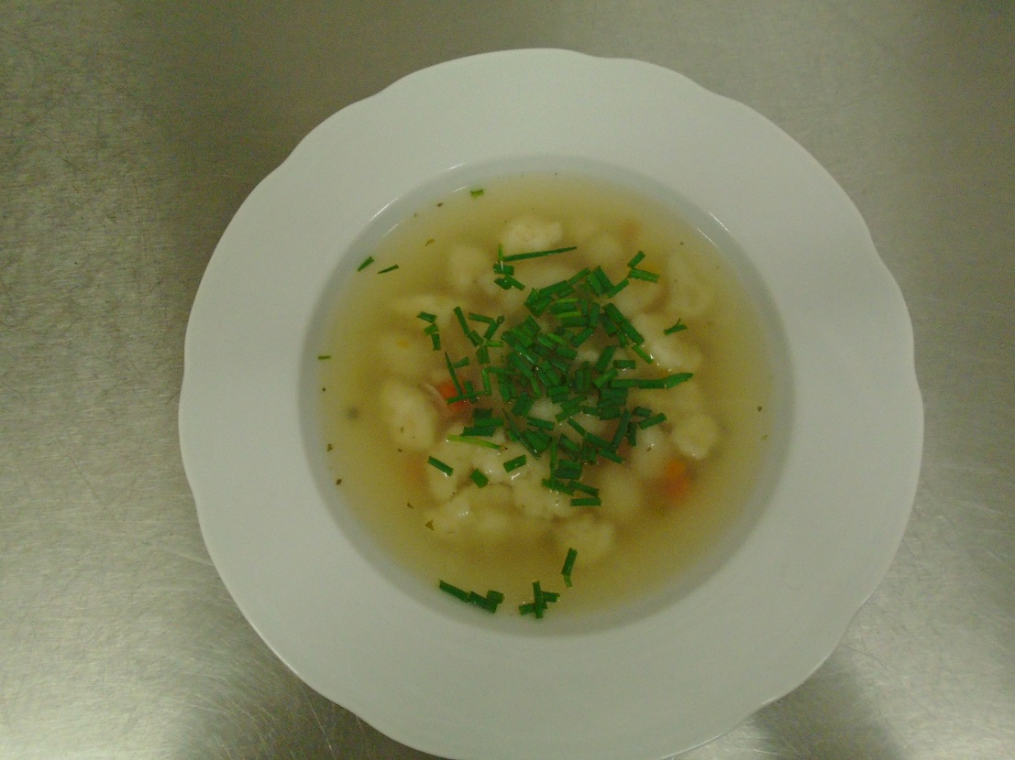
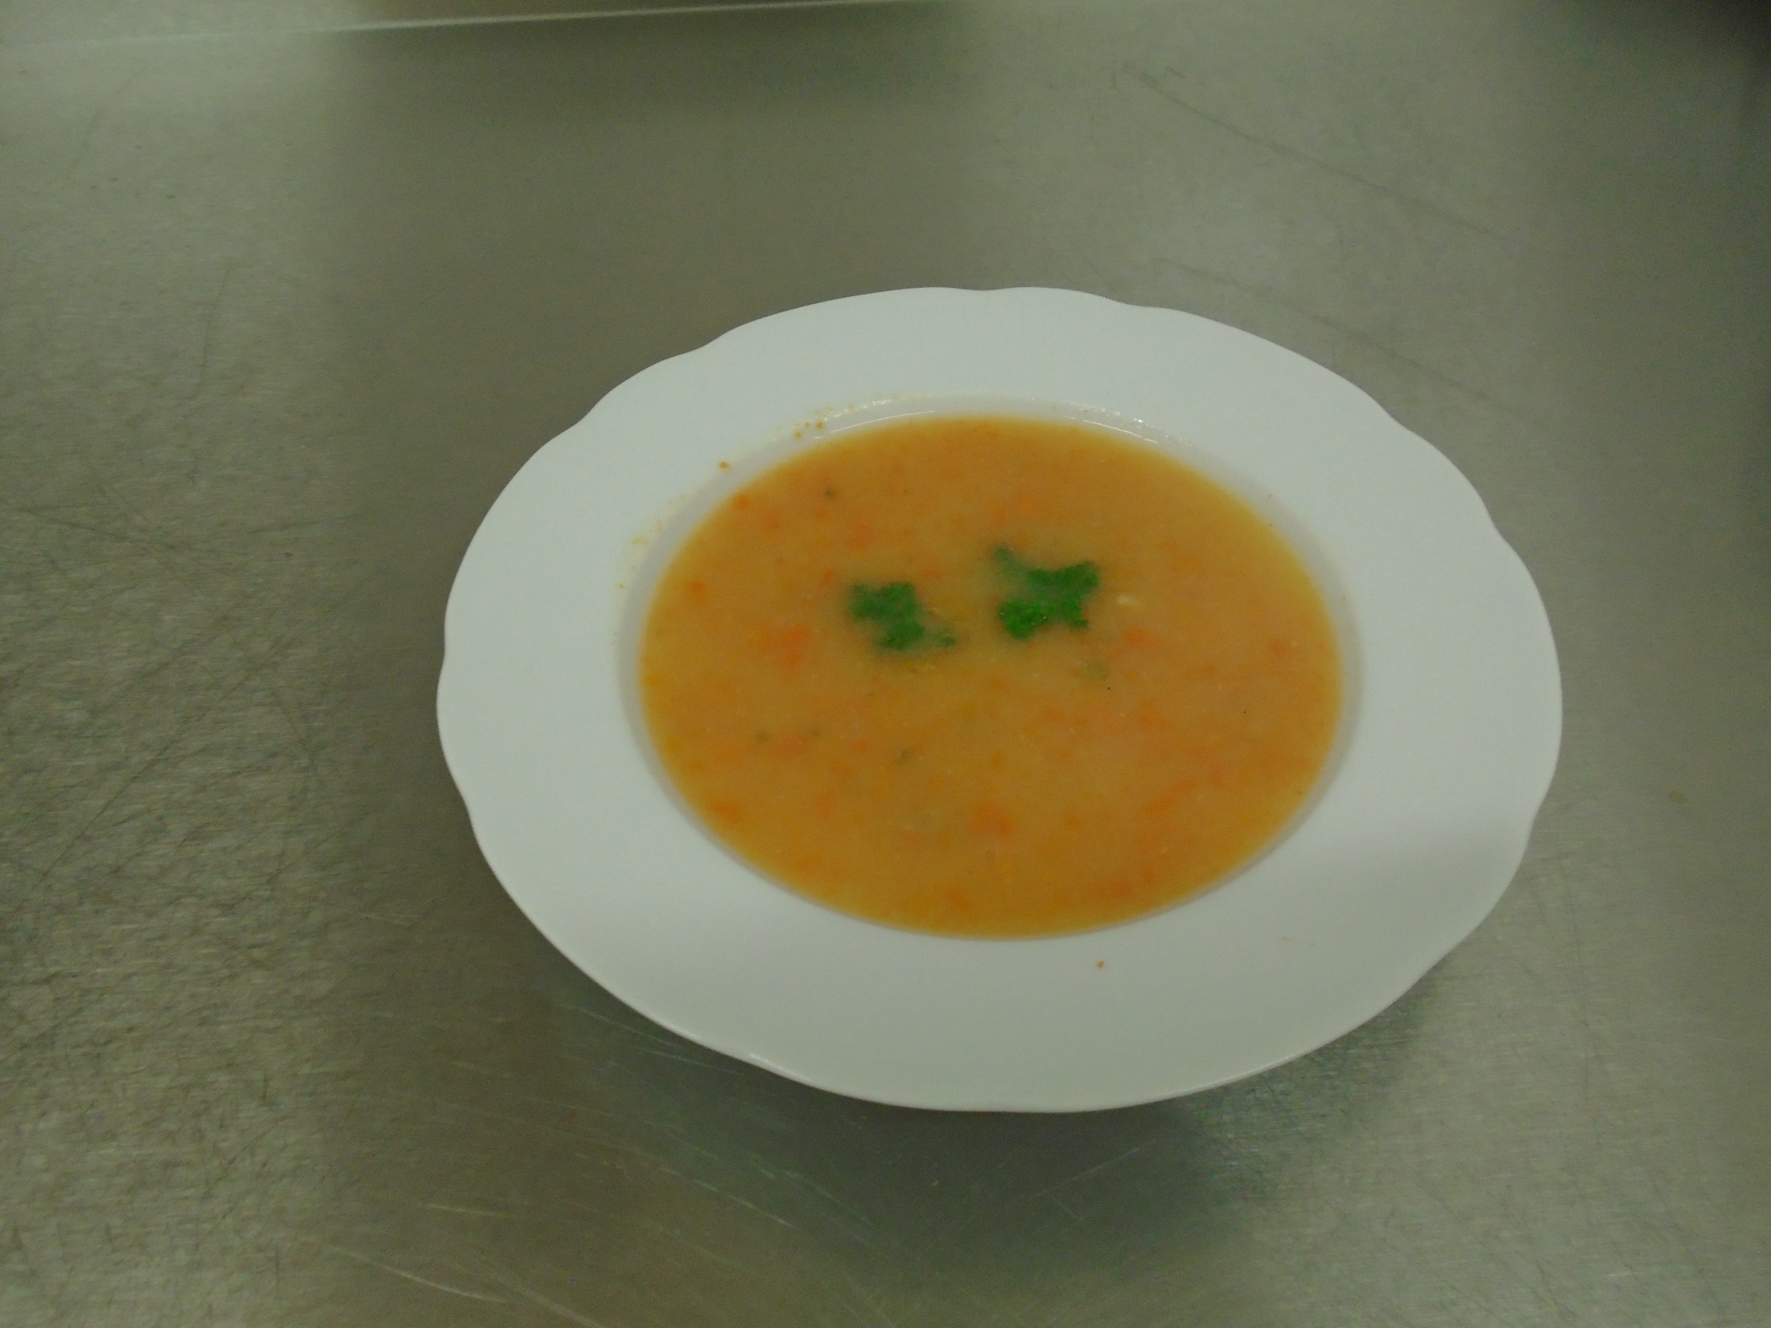
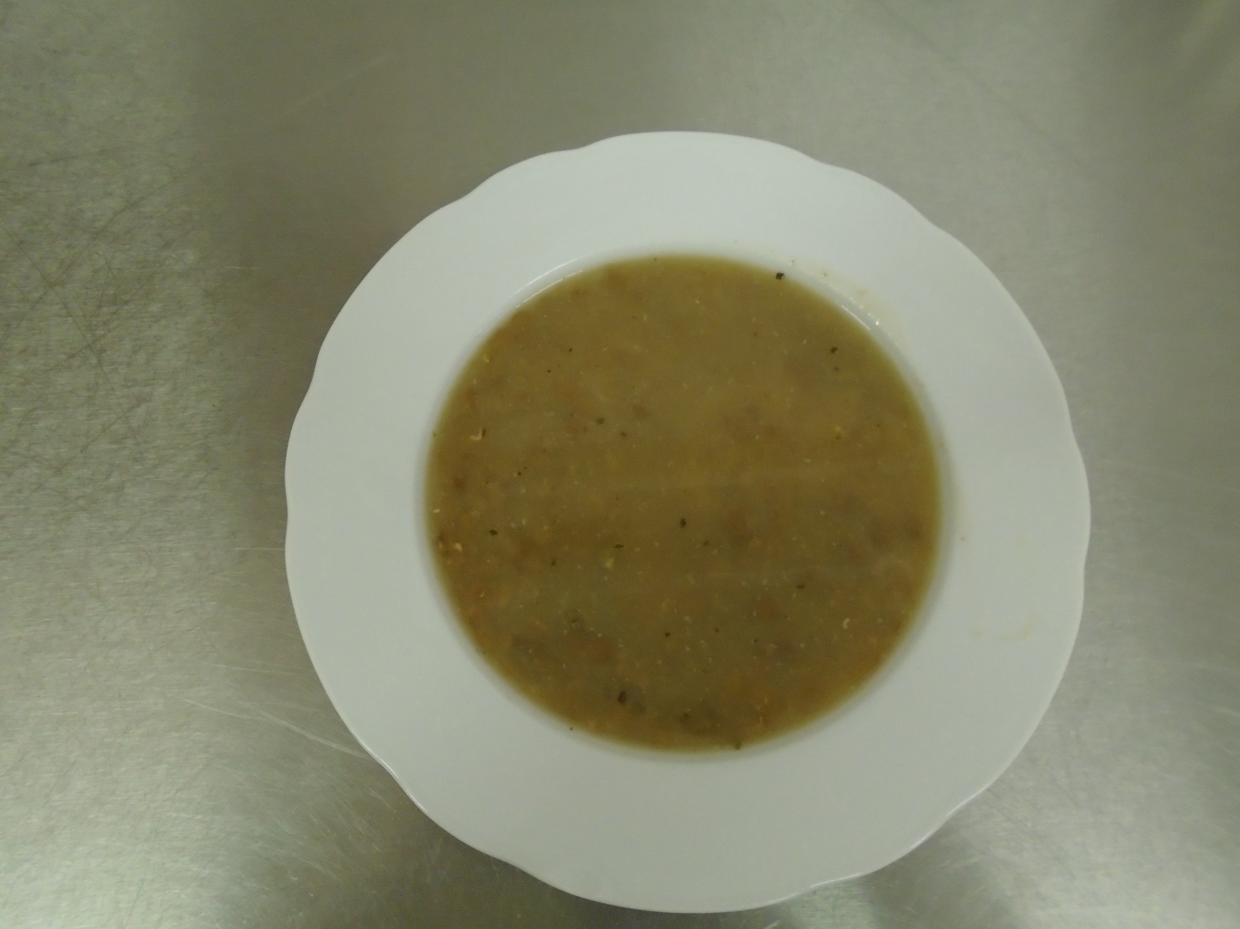
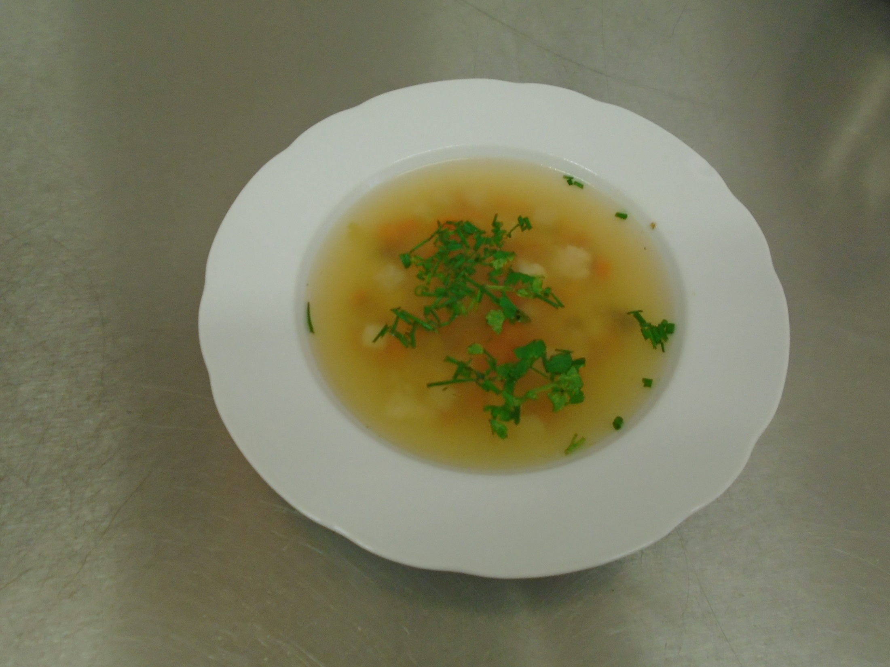
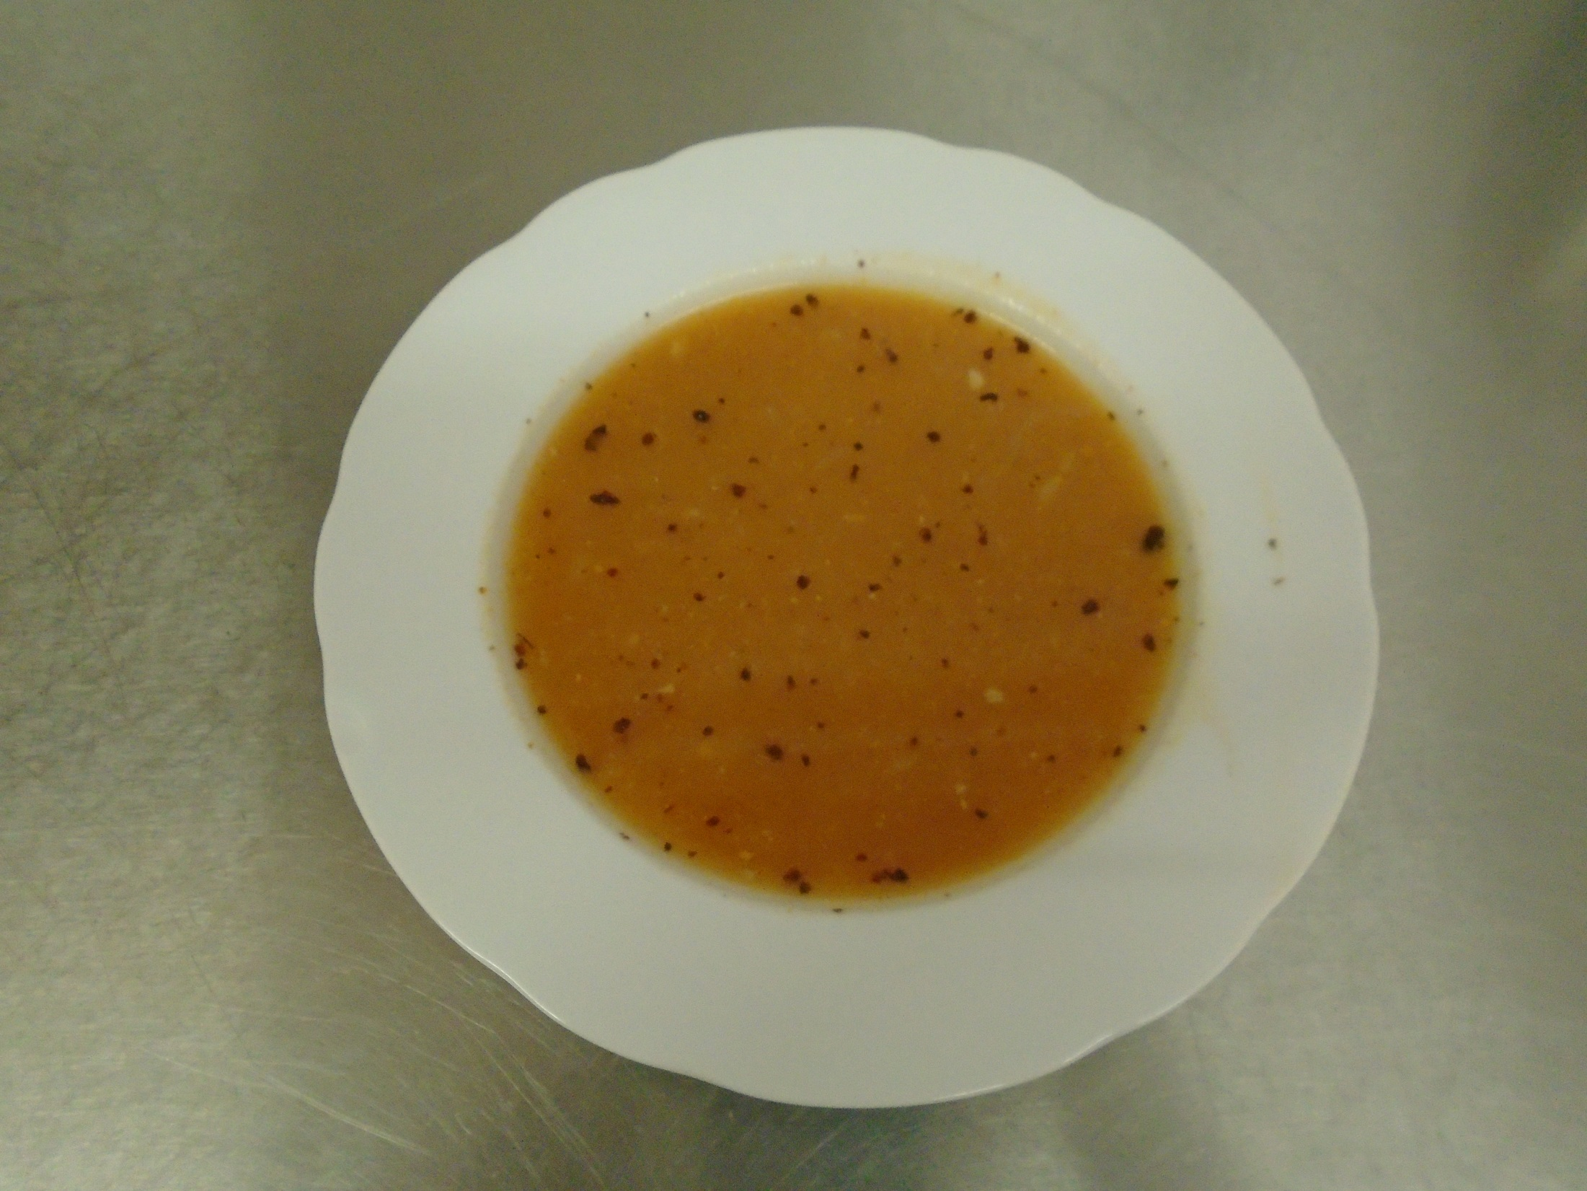
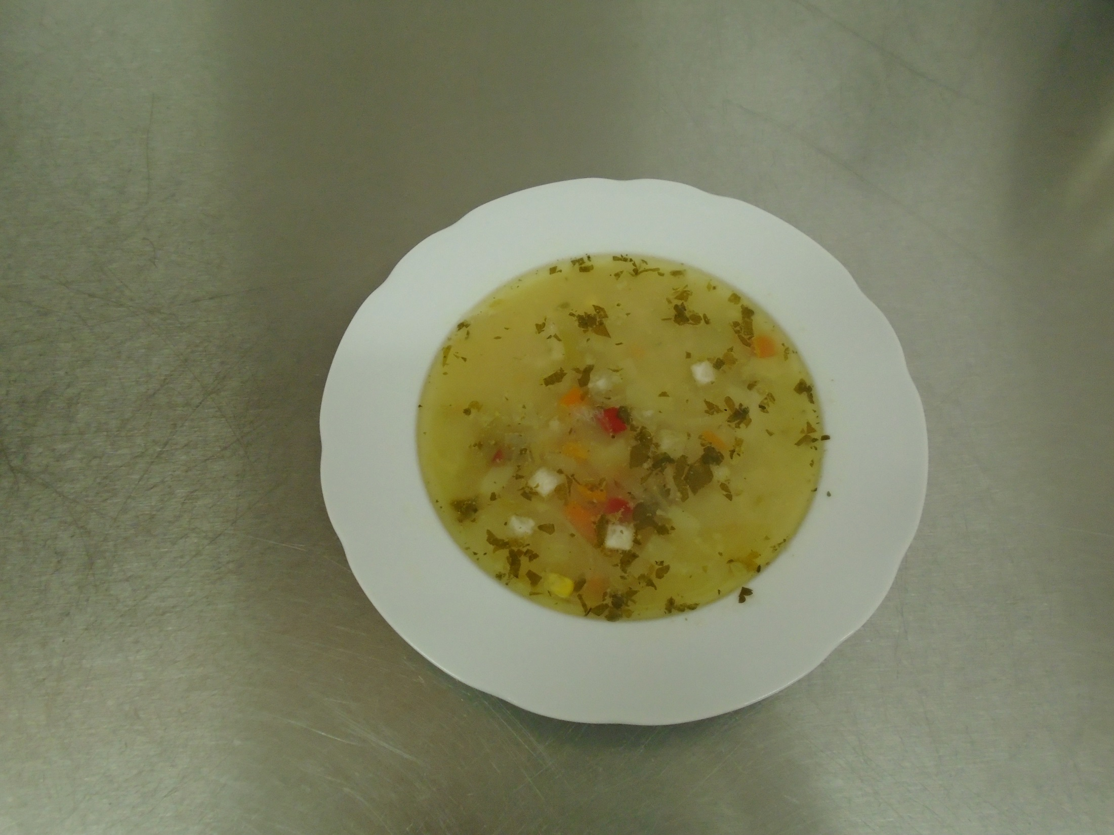
Polévky
Hovězí polévka s kápáním,
pažitka
Mrkvová polévka
Čočková polévka
Zeleninový vývar s tarhoňou
Gulášová polévka
Kroupová polévka

Slide 12






Polévky
Kulajda
Zeleninová polévka s pohankou
Hrachová polévka
Polévka s játrovou rýží
Hrášková polévka s rýží
Hrášková polévka s nočky

Slide 13




Hlavní jídla
Cizrnová kaše, vejce,
opečená cibulka a zelný salát
Flíčky zapečené s kuřecím
masem a květákem, zelný salát
Králičí ragú, gnocchi
Krutí pečeně, bramborový knedlík
a červené zelí

Slide 14




Hlavní jídla
Rizoto s pečenou dýní,
sýrem a salát z červené řepy
Znojemská hovězí pečeně s rýží
Hovězí po burgunsku s kořenovou zeleninou,
bramborová kaše
Smažené rybí file, brambor, zelný salát

Slide 15




Hlavní jídla
Hovězí guláš, knedlíky se
špaldovou moukou
Tuňákové rizoto, červená řepa
Kuličky z drůbežího masa se sýrem,
rajčatová omáčka, těstoviny
Brambory zapečené s brokolicí,
mozzarelou, zel. salát

Slide 16




Hlavní jídla
Rizoto s bulguru s kuřecím masem
a zeleninou, parmazán, okurkový salát
Holandský řízek, bramborová kaše,
okurka
Kuřecí paprikáš, rýže
Kuřecí prsa pečená po Mexicku, rýže

Slide 17




Hlavní jídla
Hovězí na česneku, špenát,
bramborový knedlík
Zapečené brambory s rybou,
zeleninou a sýrem, zel. salát
Buchtičky s krémem
Hovězí plátek přírodní, rýže, rajče

Slide 18




Hlavní jídla
Lotrinské nudle, červená řepa s jablky
Sekaná svíčková, vícezrnný knedlík
Svíčková na smetaně, houskový knedlík
Cuketové placičky, brambory, jogurtový dip

Slide 19







Samostatná příprava svačinek

Slide 20




Samostatné servírování polévky

Slide 21






Akce s rodiči – odpolední zdravé vaření s rodiči – Berušky a Včeličky

Slide 22






Akce s rodiči – odpolední zdravé vaření s rodiči – Motýlci a Mravenečci

